Slide 1

Кувандыкский городской округ
Бюджет для граждан
2018(исполнение) – 2019(факт 11.2019 год ) 2020 (план)

Slide 2
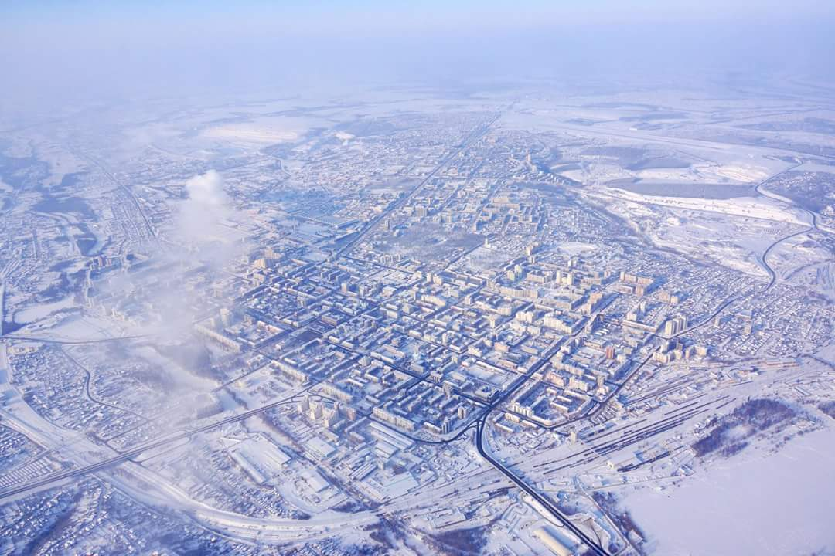
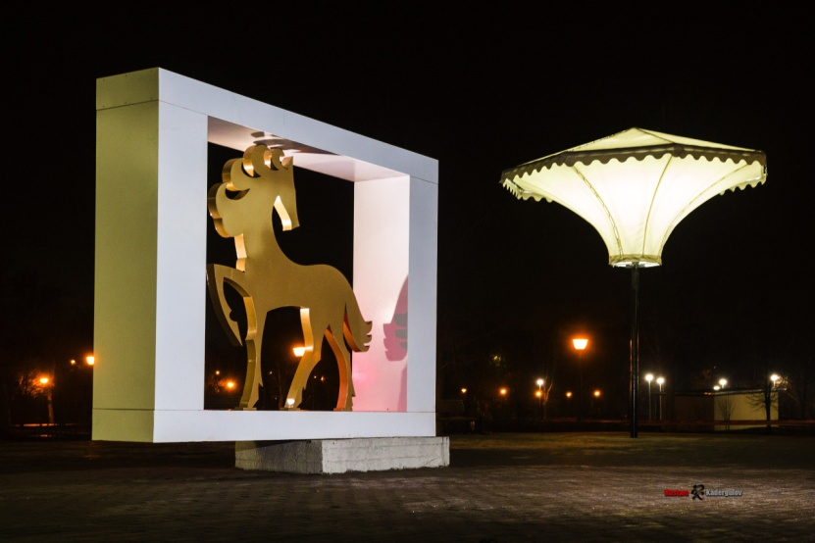
Кувандыкский городской округ
Общая численность постоянно проживающего населения составляет 39,9 тыс.человек, из которых 59% - горожане и 41% - сельские жители.
Бюджет на 2020 год и плановый период 2021 и 2022 годов утвержден Решением Совета депутатов Кувандыкского городского округа от 25.12.2019 г. № 567-I-СД
Промышленность представлена:
-производство машин и оборудования: ПАО «Кувандыкский завод КПО «Долина»;
- металлургическое производство: АО «Южно-уральский криолитовый завод»;
- производство химических веществ и химических продуктов: ЗАО «Южно-уральский завод магниевых соединений»; - издательская и полиграфическая деятельность: ГУП «Редакция газеты «Новый путь»;
- обработка древесины и производство изделий из дерева: ГУП по Оренбургской области «Кувандыкский лесхоз»;
- обеспечение электрической энергией, газом и паром: ООО «ЭнергоРесурс».
Численность работающих на крупных и средних предприятиях на 01.10.2019 г. составляет 5969 чел. Из них доля занятых на предприятиях обрабатывающей промышленности составила 13%, в сельском хозяйстве – 5,6%, в предприятиях транспорта и связи – 16%, в здравоохранении – 15%, в образовании – 21%.

Slide 3
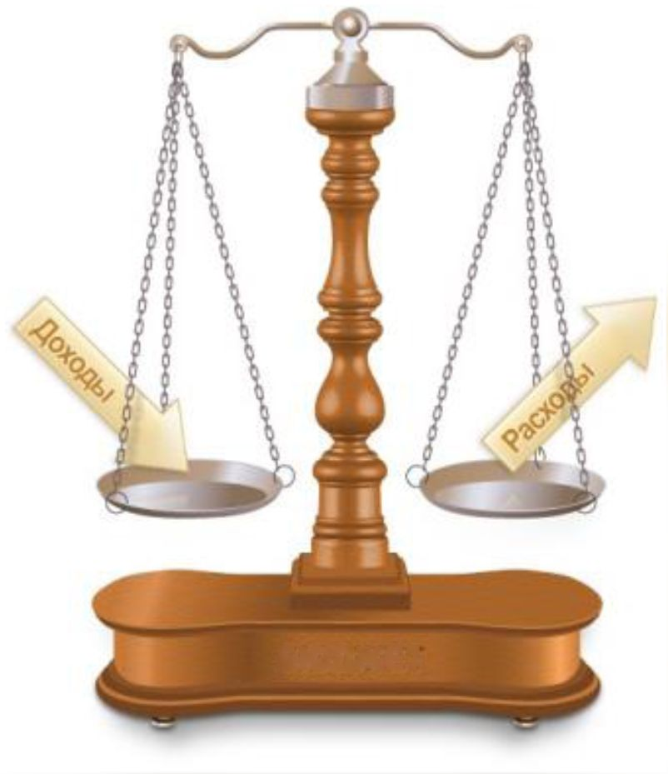
Бюджет
Бюджет - форма образования и расходования денежных средств, предназначенных для финансового обеспечения задач и функций государства и местного самоуправления
(гл.1 статья 6 Бюджетного кодекса РФ)

Slide 4
Основные характеристики бюджета
Доходы - Расходы = Дефицит (Профицит)
Расходы
<
=
Дефицит (доходы меньше расходов)
Доходы
Доходы
>
=
Профицит (доходы больше расходов)
Расходы

Slide 5
Доходы бюджета
Доходы бюджета – безвозмездные и безвозвратные поступления денежных средств в бюджет
Поступления от уплаты налогов, установленных Налоговым кодексом Российской Федерации
Например:
-налог на прибыль организации;
- Налог на имущество физических лиц;
-земельный налог и пр.
Неналоговые доходы
Поступления от уплаты других пошлин и сборов, установленных законодательством Российской Федерации, а также штрафов за нарушение законодательства
Например:
-доходы от использования муниципального имущества;
-плата за негативное воздействие на окружающую среду;
-штрафы за нарушение законодательства о налогах и сборах
Безвозмездные поступления
Поступления от других бюджетов (межбюджетные трансферты), организаций, граждан (кроме налоговых и неналоговых доходов)
Налоговые доходы

Slide 6
Межбюджетные трансферты
Межбюджетные трансферты– денежные средства, перечисляемые из одного бюджета бюджетной системы Российской Федерации другому
Виды межбюджетных трансфертов | Определение
Дотации (от лат. “Dotatio» – дар, пожертвование) | Предоставляются без определения конкретной цели их использования
Субвенции (от лат «Subvenire» - приходить на помощь) | Предоставляются на финансирование «переданных» другим публично-правовым образованиям полномочий
Субсидии (от лат «Subsidium» - поддержка) | Предоставляются на условиях долевого софинансирования расходов других бюджетов

Slide 7
Расходы бюджета – выплачиваемые из бюджета денежные средства
Расходы бюджета
По расходным полномочиям
По функциям ОМС
По муниципальным программам
По ведомствам

Slide 8
Расходные полномочия
Расходное обязательство – обязанность выплатить денежные средства из соответствующего бюджета
Расходные полномочия
Государственные полномочия | Вопросы, отнесенные федеральным законодательством к компетенции субъекта РФ, переданные для осуществления на уровень органов местного самоуправления в установленном порядке (осуществляются за счет субвенций)
Вопросы местного значения | Вопросы непосредственного обеспечения жизнедеятельности населения муниципального образования, решение которых в соответствии с Конституцией РФ и Федеральным законом № 131 - ФЗ осуществляется органами местного самоуправления самостоятельно (за счет собственных доходов местных бюджетов)
Дополнительные расходные обязательства | Вопросы, не отнесенные к компетенции органов местного самоуправления других муниципальных образований, органов государственной власти и не исключенные из их компетенции федеральными законами и законами субъектов РФ (осуществляются за счет собственных доходов местных бюджетов)

Slide 9
Документы на основании которых
составляется проект бюджета
Послание Президента Российской Федерации Федеральному Собранию Российской Федерации, определяющие бюджетную политику (требования к бюджетной политике) в Российской Федерации
Инвестиционное Послание Губернатора Оренбургской области
Сценарные условия функционирования Российской и региональной экономики
Прогноз социально-экономического развития округа
Основные направления бюджетной и налоговой политики

Slide 10
ЭТАПЫ БЮДЖЕТНОГО ПРОЦЕССА
I ФЕВРАЛЬ-ОКТЯБРЬ Начальный этап бюджетного процесса. На этом этапе составляется прогноз социально-экономического развития ГО, определяются основные характеристики бюджета на очередной финансовый год и плановый период, налоговая и бюджетная политика на предстоящий год, основные методы и направления покрытия дефицита бюджета, долговая политика ГО, а также распределение бюджетных ассигнований
II НОЯБРЬ-ДЕКАБРЬ Подготовленный проект бюджета рассматривается на публичных слушаниях ,комиссиях по бюджету депутатов ГО. В результате согласования всех спорных вопросов проект бюджета утверждается и направляется на подпись главе ГО.
III ЯНВАРЬ-ДЕКАБРЬ Исполнение бюджета организуется на основе сводной бюджетной росписи и кассового плана. Бюджет исполняется по доходам, расходам и источникам финансирования дефицита бюджета на основе принципов единства кассы и подведомственности расходов
IV ФЕВРАЛЬ-ИЮНЬ По итогам текущего финансового года составляется бюджетная отчетность об исполнении бюджета, направляемая для проверки в органы финансового контроля, а затем на рассмотрение и утверждение в представительный орган
Бюджетный процесс Деятельность по подготовке проектов бюджетов, утверждению и исполнению бюджетов, контролю исполнения, осуществлению бюджетного учета, составлению, внешней проверке, рассмотрению и утверждению бюджетной отчетности
V ЯНВАРЬ-ДЕКАБРЬ Деятельность органов государственной власти, направленная на обеспечение соблюдения бюджетного законодательства Российской Федерации и иных нормативных правовых актов, регулирующих бюджетные правоотношения

Slide 11
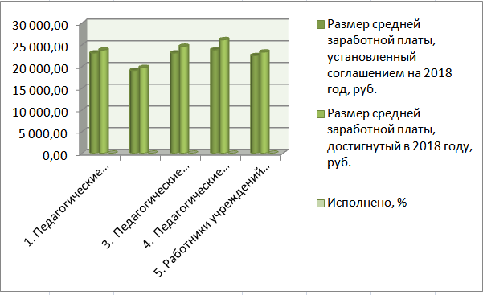
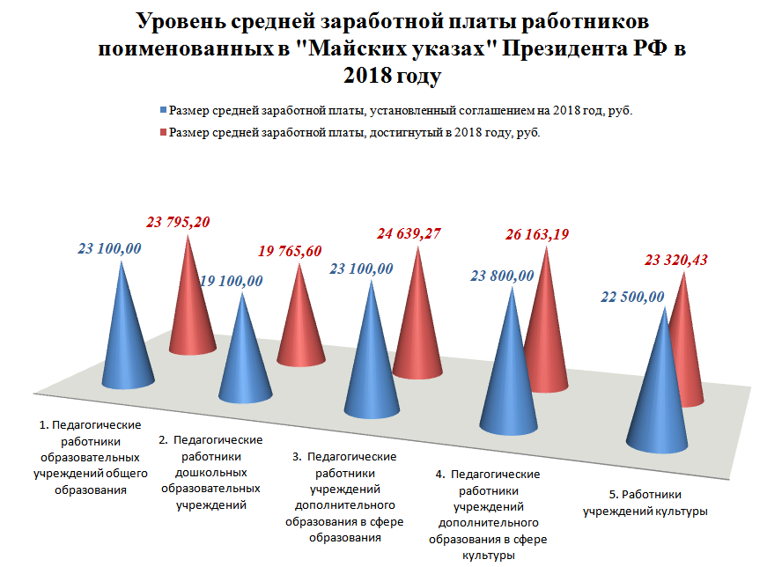
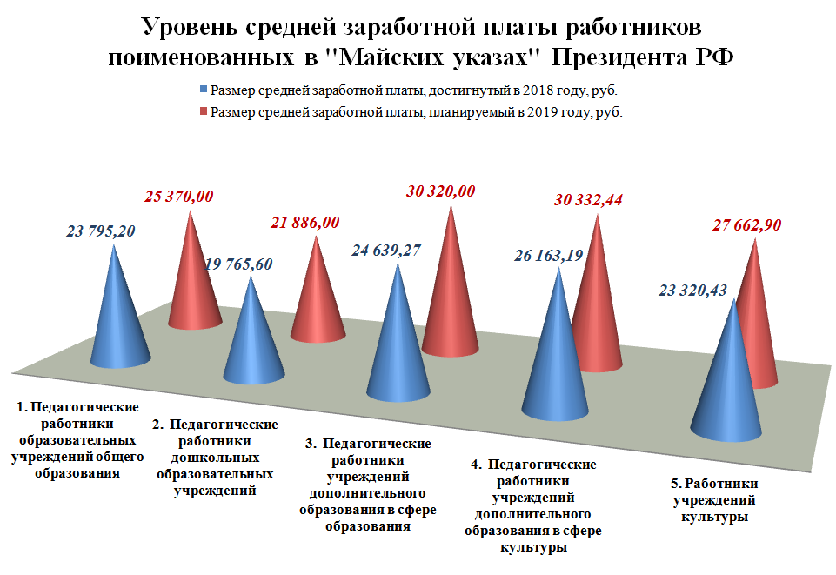

Slide 12
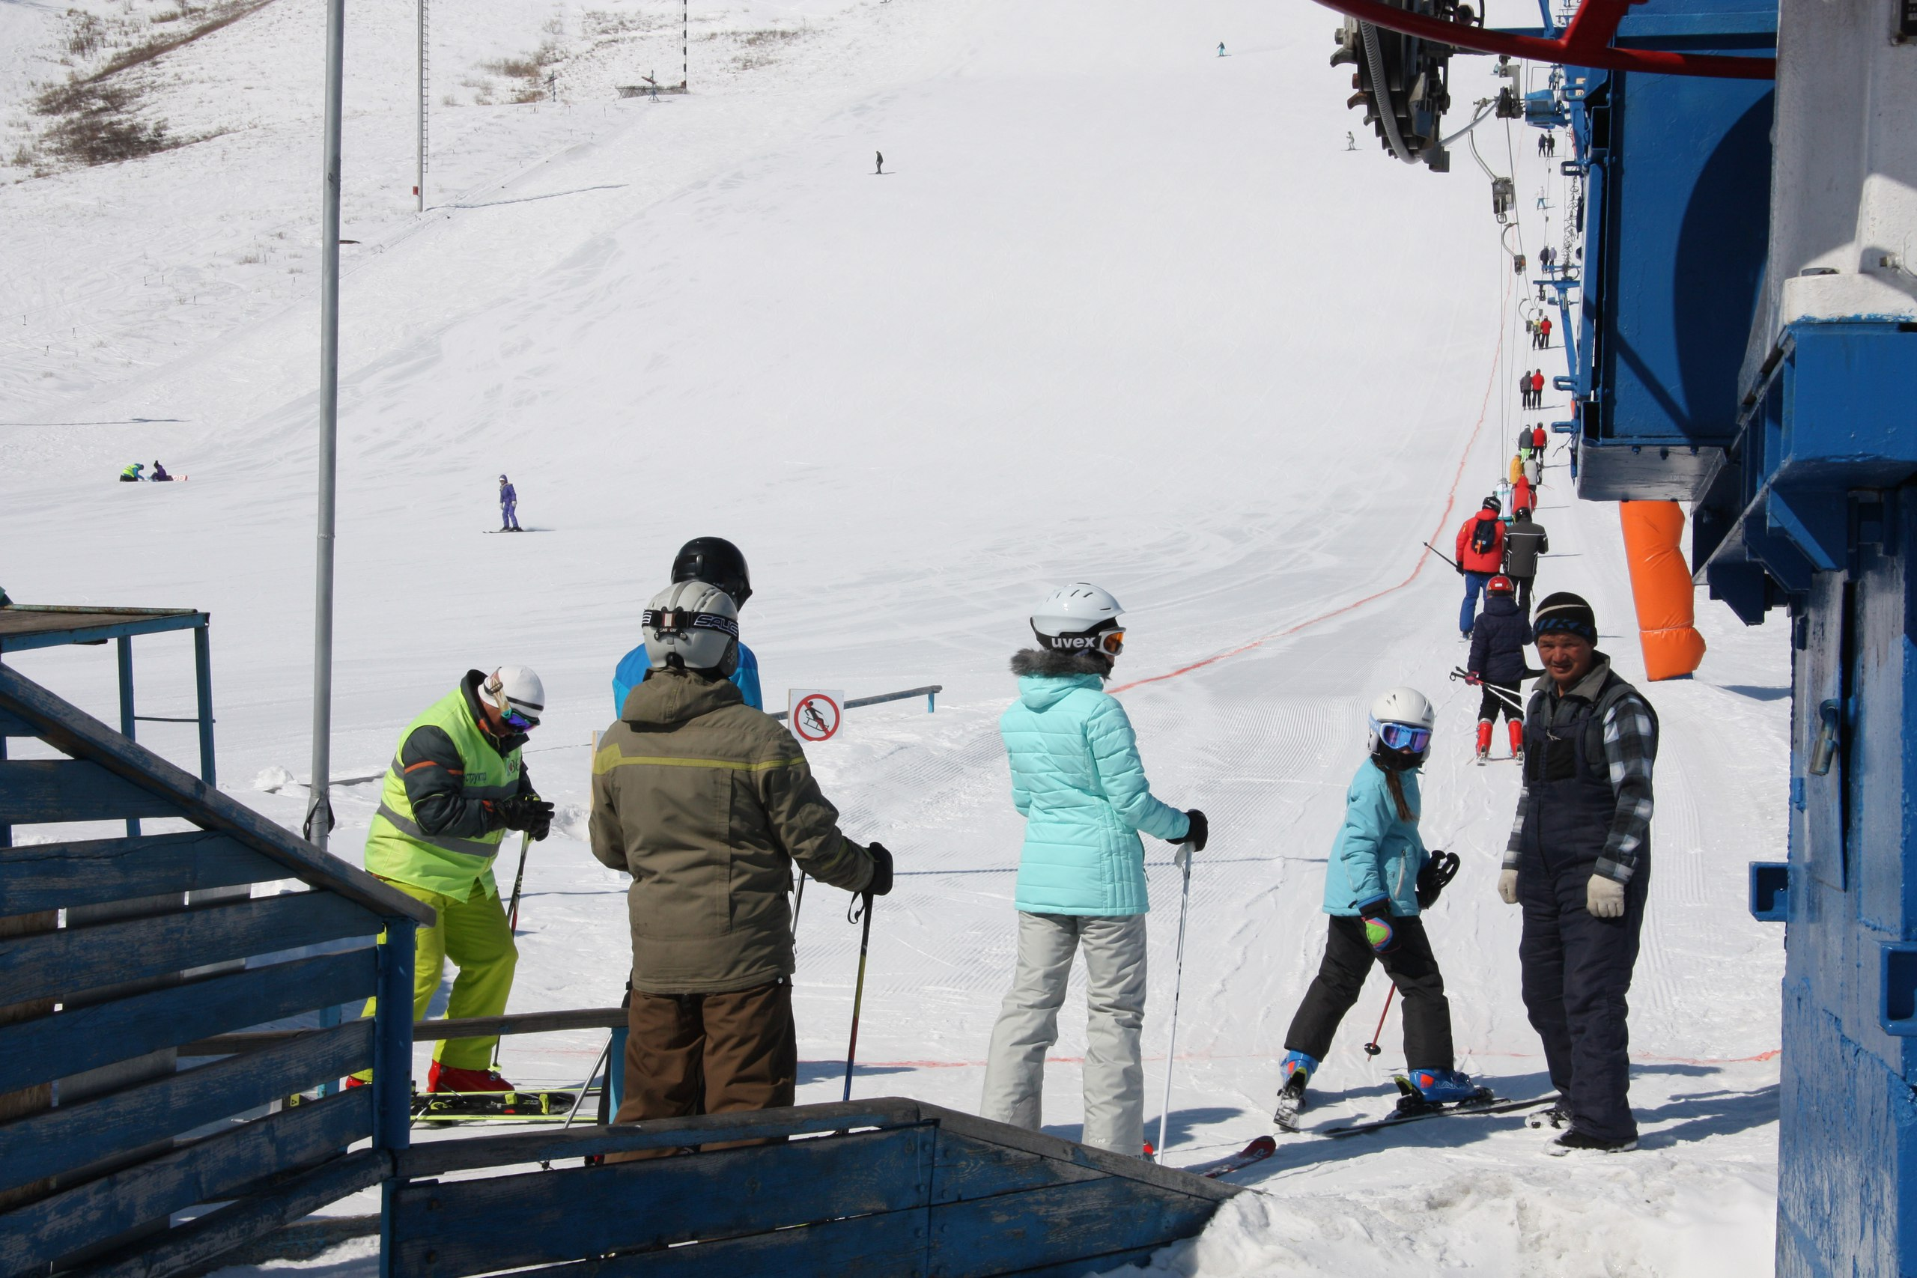
Основные показатели исполнения бюджета Кувандыкского городского округа за 2018 год

Slide 13
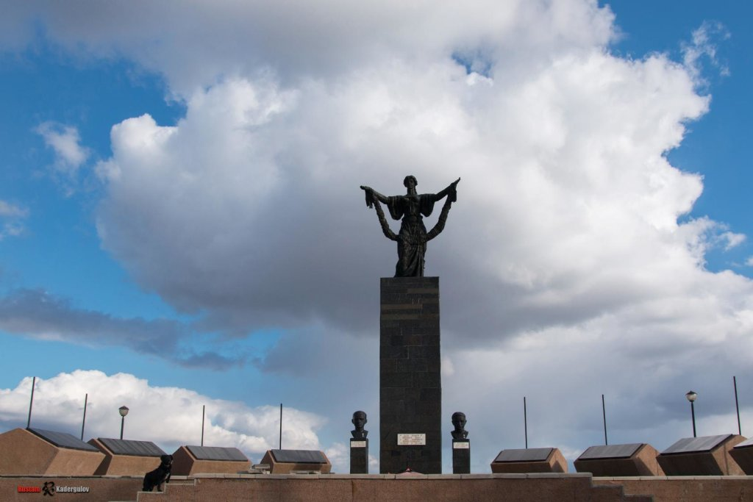
Исполнение бюджета Кувандыкского городского округа
Бюджет Кувандыкского городского округа утвержден Решением Совета Депутатов муниципального образования Кувандыкский городской округ от 20 декабря 2017 г. № 386-I-СД «О бюджете муниципального образования Кувандыкский городской округ на 2018 год и на плановый период 2019 и 2020 годов»
Исполнение бюджета Кувандыкского городского округа утверждено Решением Совета Депутатов муниципального образования Кувандыкский городской округ от 30 мая 2019 г. № -I-СД «Об исполнении бюджета муниципального образования Кувандыкский городской округ за 2018 год»

Slide 14
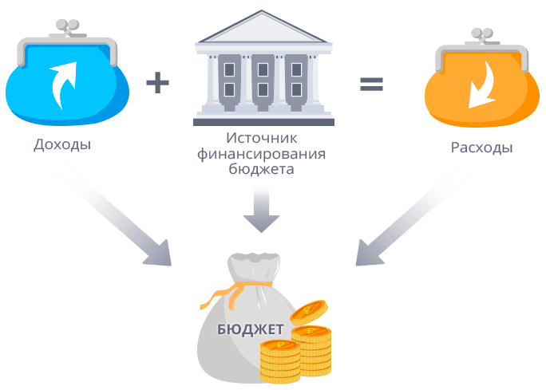
Основные параметры бюджета, млн.рублей
 | 2017 год факт | 2018 год план | 2018 год факт | % исполнения 2017 года
Доходы | 863,9 | 988,9 | 977,9 | 98,9
Расходы | 853,2 | 987,9 | 974,8 | 98,7
Дефицит/профицит | 10,7 | +1,0 | +3,1

Slide 15
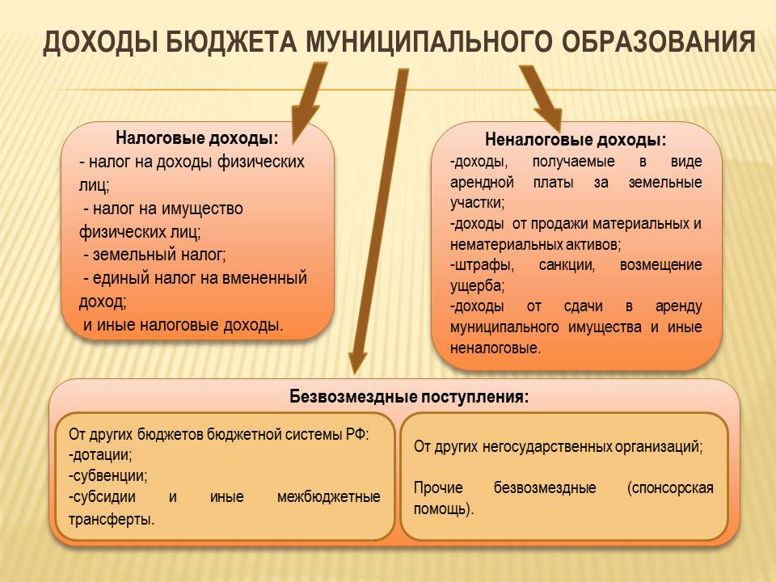

Slide 16
Доходная часть бюджета
Наименование дохода | 2018 год план, млн.руб. | 2018 год факт, млн.руб. | % исполнения
Налоговые доходы | 274,8 | 266,5 | 97,0
- НДФЛ | 177,9 | 177,4 | 99,7
- Акцизы | 18,5 | 18,5 | 99,8
- УСН, ЕНВД, ЕСХН, патент | 34,0 | 27,6 | 81,2
- Налоги на имущество | 38,4 | 36,9 | 96,3
Гос.пошлина | 6,0 | 6,1 | 101,9
Неналоговые доходы | 24,8 | 23,0 | 92,7
Безвозмездные поступления | 579,8 | 575,8 | 99,3
- дотации | 292,2 | 292,2 | 100,0
- субсидии | 61,9 | 61,1 | 98,7
- субвенции | 335,0 | 334,9 | 100,0
ВСЕГО доходов | 988,9 | 977,9 | 98,9

Slide 17
Структура доходов бюджета
Показатель | 2017 год факт | 2018 год план | 2018 год факт
Налоговые доходы | 253,8 | 274,8 | 266,5
Неналоговые доходы | 34,3 | 24,8 | 23,0
Дотации | 198,5 | 292,2 | 292,2
Субсидии | 65,2 | 61,9 | 61,1
Субвенции | 315,8 | 335,0 | 334,9
ВСЕГО: | 863,9 | 988,9 | 977,9

Slide 18
Структура собственных доходов бюджета

Slide 19
Расходы бюджета по разделам, млн.руб.
Показатель | 2017 год факт | 2018 год план | 2018 год факт | % испол-ния
Общегосударственные расходы | 91,5 | 116,0 | 111,9 | 96,4
Национальная безопасность и правоохранительная деятельность | 9,5 | 10,6 | 10,2 | 96,4
Национальная экономика | 52,4 | 63,3 | 59,3 | 93,6
Жилищно-коммунальное хозяйство | 92,2 | 82,1 | 80,5 | 98,0
Образование | 477,8 | 580,2 | 577,3 | 99,5
Культура | 68,6 | 74,4 | 74,4 | 100,0
Социальная политика | 50,2 | 51,64 | 51,57 | 99,9
Физическая культура и спорт | 9,5 | 9,2 | 9,2 | 100,0
Обслуживание государственного и муниципального долга | 1,4 | 0,4 | 0,4 | 100,0
ИТОГО РАСХОДОВ | 853,2 | 987,9 | 974,8 | 98,7
Результат «доходы – расходы» (дефицит «-», профицит «+») | 10,7 | +1,0 | +3,1

Slide 20
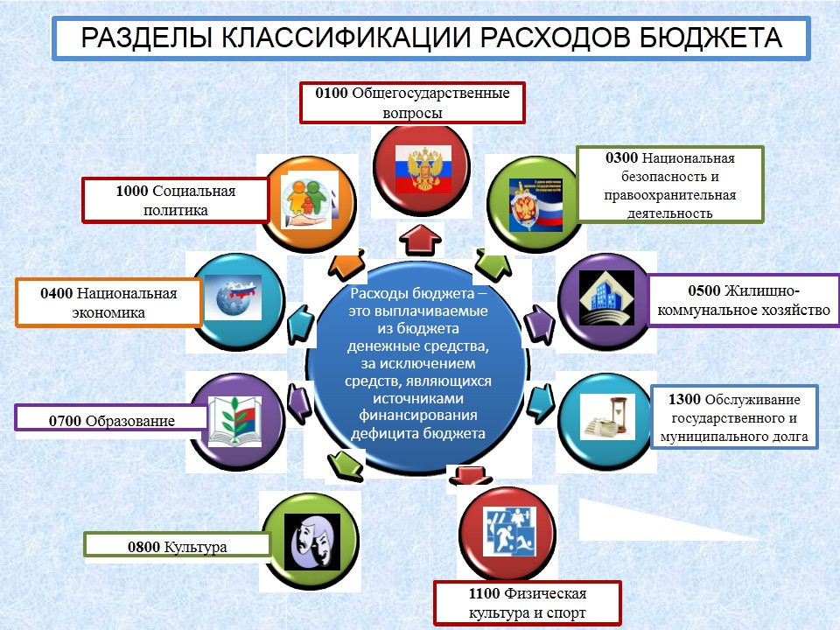
Структура расходов бюджета, млн.руб.

Slide 21
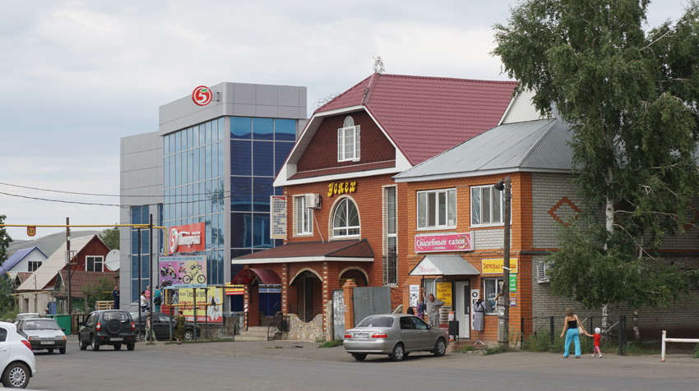
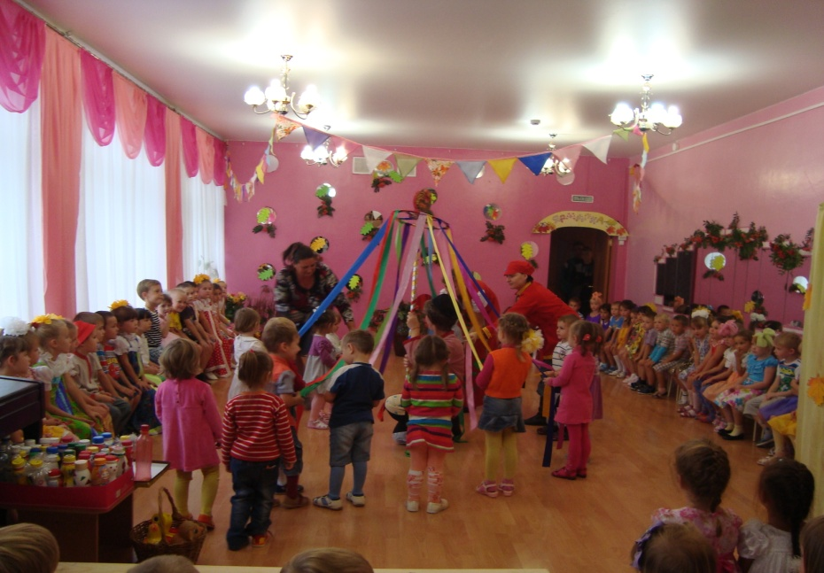
Исполнение бюджета по подразделам

Slide 22
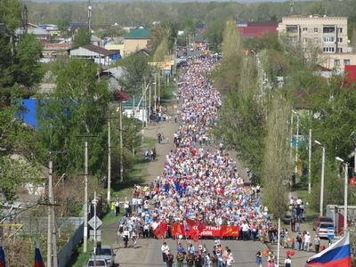
Исполнение бюджета по подразделам

Slide 23
Расходы в рамках муниципальных программ, млн.руб.
Наименование программы | 2017 год факт | 2018 год план | 2018 год факт | % исп-ния
Развитие дорожного хозяйства МО Кувандыкский городской округ на 2016-2020 годы | 33,5 | 48,7 | 45,8 | 94,2
Развитие системы образования МО Кувандыкский городской округ на 2016-2020 годы | 499,9 | 597,8 | 594,9 | 99,5
Обеспечение качественными услугами ЖКХ населения Кувандыкского городского округа | 49,9 | 19,3 | 11,8 | 88,7
Обеспечение доступным и комфортным жильем населения на территории МО Кувандыкский городской округ на 2016-2020 годы | 46,1 | 65,6 | 65,6 | 100,0
Обеспечение мероприятий гражданской обороны, пожарной безопасности и безопасности людей на водных объектах, предупреждения и ликвидации чрезвычайных ситуаций на территории МО Кувандыкский городской округ на 2016-2020 годы | 7,8 | 8,7 | 8,3 | 95,6
Развитие культуры МО Кувандыкский городской округ на 2016-2020 годы | 80,9 | 91,7 | 91,7 | 100,0
Развитие жилищного строительства Кувандыкского городского округа в 2016-2020 годах | 3,6 | 0,9 | 0,9 | 100,0
Развитие физической культуры, спорта и туризма и повышение эффективности реализации молодежной политики в Кувандыкском городском округе на 2016-2020 годы | 11,2 | 10,0 | 10,0 | 100,0

Slide 24
Продолжение
Наименование программы | 2017 год | 2018 год план | 2018 год | % исп-ния
Экономическое развитие МО Кувандыкский городской округ на 2016-2020 годы | 10,2 | 13,5 | 12,3 | 91,1
Развитие сельского хозяйства и регулирование рынков сельскохозяйственной продукции, сырья и продовольствия Кувандыкского городского округа на 2016-2020 годы | 10,2 | 0,3 | 0,3 | 100,0
Противодействие преступности и профилактика правонарушений в МО Кувандыкский городской округ | 0,3 | 0,25 | 0,25 | 100,0
Управление муниципальными финансами и муниципальным долгом Кувандыкского городского округа Оренбургской области на 2016-2020 годы | 12,4 | 22,5 | 21,9 | 97,6
Энергоэффективность и развитие энергетики в МО Кувандыкский городской округ на 2017 - 2022 годы | 1,04 | 0,1 | 0,01 | 12,9
Гармонизация межэтнических и межконфессиональных отношений на территории Кувандыкского городского округа | 0,01 | 0,01 | 0,01 | 100,0
Реализация муниципальной политики в МО Кувандыкский городской округ Оренбургской области на 2017 год и на перспективу до 2020 года | 71,7 | 84,0 | 80,8 | 96,2
Формирование комфортной городской среды на территории муниципального образования Кувандыкский городской округ на 2018 – 2020 годы |  | 15,7 | 15,5 | 99,0
ИТОГО программных расходов: | 838,7 | 973,0 | 960,1 | 98,7

Slide 25
Исполнение расходов по ведомственной структуре бюджета, млн.руб.
ГРБС | 2017 год | 2018 год план | 2018 год | % исп-ния
Администрация | 259,4 | 286,6 | 276,4 | 96,45
Совет депутатов | 2,3 | 2,6 | 2,6 | 100,0
Финансовое управление | 9,4 | 9,0 | 8,9 | 99,2
Отдел культуры | 81,3 | 91,7 | 91,7 | 100,0
Управление образования | 500,8 | 598,1 | 595,2 | 99,5
ИТОГО расходов: | 853,2 | 987,9 | 974,8 | 98,7

Slide 26
Источники финансирования дефицита бюджета
Наименование | План, млн.руб. | Фактическое исполнение, млн.руб.
Источники финансирования дефицита бюджета | -1,0 | -3,1
ИСТОЧНИКИ ВНУТРЕННЕГО ФИНАНСИРОВАНИЯ ДЕФИЦИТОВ БЮДЖЕТОВ
Кредиты кредитных организаций | 0,0 | 0,00
Бюджетные кредиты от других бюджетов бюджетной системы Российской Федерации | -6,0 | -6,0
Изменение остатков средств на счетах по учету средств бюджетов | 5,0 | 2,9

Slide 27

Муниципальный долг и просроченная кредиторская задолженность
    По состоянию на 01.01.2019 года муниципальный долг администрации муниципального образования Кувандыкский городской округ составляет 28,0 млн. рублей, в том числе бюджетные кредиты 28,0 млн.рублей.
    Объем долговых обязательств муниципального образования Кувандыкский городской округ по сравнению с предшествующим отчетным периодом уменьшился на 6,0 млн.рублей.
    В течение 2018 года муниципальные гарантии не выдавались.
    Просроченная кредиторская задолженность бюджета на 01.01.2019 года отсутствует.

Slide 28
Основные параметры бюджета Исполнение бюджета Кувандыкского городского округа к решению Совета депутатов от 27.11.2019г.

Slide 29
Динамика основных параметров бюджета

Slide 30
Бюджет и решения (тенденции)
 | 2019 год (ред. I) | 2019 год (ред. II) | 2019 год (ред. III) | 2019 год (ред. IV) | 2019 год (ред. V) | 2019 (ред. VI) | 2019 (ред. VII) | Отклонение | 2020 год | 2021 год
Доходы | 991,7 | 991,7 | 1027,8 | 1052,4 | 1034,4 | 1035,4 | 1036,5 | +1,1 | 722,6 | 753,2
Расходы | 991,7 | 993,9 | 1030,0 | 1054,6 | 1036,6 | 1037,6 | 1038,7 | +1,1 | 722,6 | 753,2
Дефицит/ профицит | 0 | -2,2 | -2,2 | -2,2 | -2,2 | -2,2 | -2,2 | 0 | 0 | 0

Slide 31
Доходная часть бюджета
Наименование дохода | 2018 год факт, млн.руб. | 2019 год план, млн.руб.
Налоговые доходы | 266,6 | 278,3
- НДФЛ | 177,4 | 181,0
- Акцизы | 18,5 | 21,5
- УСН, ЕНВД, ЕСХН, патент | 27,6 | 31,8
- Налоги на имущество | 36,9 | 38,1
Неналоговые доходы | 23,7 | 28,4
Безвозмездные поступления | 688,5 | 729,9
- дотации | 292,2 | 305,9
- субсидии | 61,1 | 81,6
- субвенции | 334,9 | 342,1
ВСЕГО доходов | 977,9 | 1036,6

Slide 32
Налоговые и неналоговые доходы бюджета, млн.руб.
Показатель | 2018 год | 2019 год (ред.I) | 2019 год (ред.II) | 2019 год (ред.III) | 2019 (ред.IV) | 2019 (ред.V) | 2019 (ред.VI) | 2019 (ред.VII) | +/- | 2020 год | 2021 год
ВСЕГО: | 289,5 | 290,4 | 290,4 | 295,4 | 299,8 | 306,1 | 306,7 | 306,7 |  | 309,4 | 338,2
Налоговые доходы, в т.ч.: | 266,6 | 268,8 | 268,8 | 268,8 | 271,8 | 278,1 | 278,1 | 278,1 |  | 290,5 | 319,4
НДФЛ | 177,4 | 181,0 | 181,0 | 181,0 | 181,0 | 181,0 | 181,0 | 181,0 |  | 191,6 | 208,1
Акцизы | 18,5 | 19,2 | 19,2 | 19,2 | 19,2 | 21,5 | 21,5 | 21,5 |  | 25,9 | 37,4
УСН | 17,3 | 16,2 | 16,2 | 16,2 | 19,2 | 23,7 | 23,7 | 23,7 |  | 16,5 | 16,8
ЕНВД | 5,4 | 5,0 | 5,0 | 5,0 | 5,0 | 5,0 | 5,0 | 5,0 |  | 5,2 | 1,4
ЕСХН | 3,9 | 2,5 | 2,5 | 2,5 | 2,5 | 2,5 | 2,5 | 2,5 |  | 2,5 | 2,5
Патент | 1,0 | 1,1 | 1,1 | 1,1 | 1,1 | 0,6 | 0,6 | 0,6 |  | 1,1 | 2,1
Налог на имущество | 2,0 | 1,9 | 1,9 | 1,9 | 1,9 | 1,9 | 1,9 | 1,9 |  | 3,1 | 3,5
Земельный налог | 35,0 | 36,2 | 36,2 | 36,2 | 36,2 | 36,2 | 36,2 | 36,2 |  | 38,8 | 41,8
Госпошлина | 6,1 | 5,7 | 5,7 | 5,7 | 5,7 | 5,7 | 5,7 | 5,7 |  | 5,8 | 5,8
Неналоговые доходы, в т.ч.: | 23,7 | 21,6 | 21,6 | 26,6 | 28,0 | 28,0 | 28,6 | 28,6 |  | 18,9 | 18,8
Доходы от использо-вания имущества | 11,6 | 10,8 | 10,8 | 13,8 | 13,8 | 13,8 | 13,8 | 13,8 |  | 10,8 | 10,8
Доходы от реализации и продажи имущества | 5,8 | 4,7 | 4,7 | 6,7 | 7,7 | 7,7 | 7,7 | 7,7 |  | 1,7 | 1,7
Штрафы, санкции | 4,8 | 4,3 | 4,3 | 4,3 | 4,4 | 4,4 | 5,0 | 5,0 |  | 4,4 | 4,4
Платные услуги | 1,2 | 1,1 | 1,1 | 1,1 | 1,3 | 1,3 | 1,3 | 1,3 |  | 1,1 | 1,1
Прочие | 0,3 | 0,7 | 0,7 | 0,7 | 0,7 | 0,7 | 0,7 | 0,7 |  | 0,9 | 0,8

Slide 33
Динамика доходов бюджета

Slide 34
Безвозмездные поступления
Показатель | 2018 год | 2019 (ред.I) | 2019 (ред.II) | 2019 (ред.III) | 2019 (ред.IV) | 2019 (ред.V) | 2019 (ред.VI) | 2019 (ред.VII) | +/- | 2020 год | 2021 год
Дотации | 292,2 | 242,0 | 242,0 | 267,4 | 267,4 | 305,9 | 305,9 | 305,9 |  | 82,2 | 83,8
Субсидии | 61,1 | 130,6 | 130,6 | 135,1 | 143,9 | 81,0 | 80,7 | 81,5 | +0,8 | 6,5 | 6,5
Субвенции | 334,9 | 328,5 | 328,5 | 329,6 | 341,0 | 341,0 | 341,8 | 342,1 | +0,3 | 324,7 | 325,0
ВСЕГО: | 688,5 | 701,3 | 701,3 | 732,4 | 752,6 | 728,2 | 728,7 | 729,8 | +1,1 | 413,4 | 415,2

Slide 35
Структура расходов бюджета

Slide 36
Расходы бюджета по разделам, млн.руб.
Показатель | 2018 год | 2019 ред.I | 2019 ред.II | 2019 ред.III | 2019 ред.IV | 2019 ред.V | 2019 ред.VI | 2019 ред.VII | +/- | 2020 год | 2021 год
Общегосударственные расходы | 111,9 | 184,8 | 184,8 | 189,0 | 189,1 | 189,0 | 189,0 | 189,0 | 0 | 110,5 | 113,2
Нац. безопасность и правоохранительная деятельность | 10,2 | 10,4 | 10,4 | 10,4 | 11,0 | 11,4 | 11,4 | 11,4 | 0 | 4,0 | 4,0
Национальная экономика | 59,3 | 123,0 | 125,7 | 125,2 | 125,4 | 95,1 | 95,2 | 94,8 | -0,4 | 46,8 | 59,7
Жилищно-коммунальное хозяйство | 80,5 | 72,7 | 47,1 | 48,4 | 58,3 | 66,8 | 66,5 | 67,7 | +1,2 | 5,2 | 5,2
Образование | 577,3 | 474,5 | 474,5 | 494,1 | 507,5 | 511,0 | 512,3 | 512,2 | -0,1 | 438,3 | 441,2
Культура | 74,4 | 64,1 | 64,1 | 74,5 | 74,8 | 75,1 | 74,8 | 74,9 | +0,1 | 37,8 | 38,4
Социальная политика | 51,6 | 53,0 | 78,1 | 79,2 | 79,3 | 79,0 | 79,2 | 79,6 | +0,4 | 62,1 | 62,2
Физическая культура и спорт | 9,2 | 9,0 | 9,0 | 9,0 | 9,0 | 9,1 | 9,1 | 9,2 | 0 | 7,6 | 7,8
Обслуживание гос. и муниципального долга | 0,4 | 0,03 | 0,03 | 0,03 | 0,03 | 0,03 | 0,03 | 0,03 | 0 | 0,5 | 0,4
ИТОГО РАСХОДОВ | 974,8 | 991,7 | 993,9 | 1030,0 | 1054,6 | 1036,6 | 1037,6 | 1038,8 | +1,2 | 722,6 | 753,2
Результат «доходы – расходы» (дефицит «-», профицит «+») | 3,2 | 0 | -2,2 | -2,2 | -2,2 | -2,2 | -2,2 | -2,2 |  | 0 | 0

Slide 37


Основные распорядители бюджета

Slide 38
Ведомственная структура бюджета, млн.руб.
ГРБС | 2018 год (факт) | 2019 год (факт) | 2020 год | 2021 год | 2022 год
Администрация | 276,4 | 426,0 | 379,9 | 317,4 | 304,1
Совет депутатов | 2,6 | 2,5 | 3,0 | 1,8 | 1,7
Финансовое управление | 8,9 | 9,2 | 12,2 | 7,8 | 7,1
Отдел культуры | 91,7 | 97,5 | 95,8 | 60,4 | 56,5
Управление образования | 595,2 | 545,4 | 506,8 | 436,3 | 427,3
ИТОГО расходов: | 974,8 | 1080,6 | 997,8 | 834,5 | 817,8

Slide 39
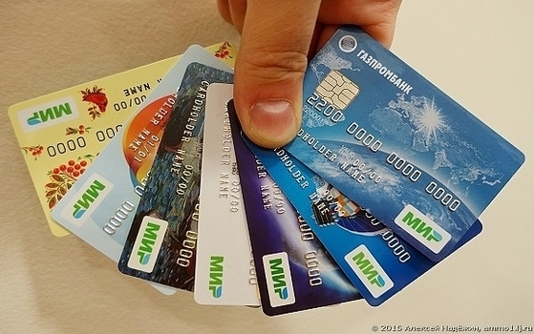
Долговая нагрузка на бюджет, млн.руб.
Показатель | 2018 год | 2019 год | 2020 год | 2021 год
Бюджетный кредит, в т.ч. | 28,0 | 29,0 | 12,0 | 0,0
Погашение | 24,0 | 5,0 | 10,0 | 12,0
Получение | 10,0 | 6,0 | 0,0 | 0,0
Коммерческий кредит | 0,0 | 0,0 | 5,0 | 6,0

Slide 40
Муниципальная программа "Управление муниципальными финансами и муниципальным долгом Кувандыкского городского округа Оренбургской области"
Цель: Обеспечение долгосрочной сбалансированности и устойчивости бюджетной системы Кувандыкского городского округа (тыс.руб)
№ п/п | Направление расходов | Исполнено 2018год | Утверждено в бюджете на 2019 год | Проект бюджета
 |  |  |  | 2020 год | 2021 год
Итого по программе : |  | 21948,5 | 30182,7 | 28036,4 | 27710,9
1 | Подпрограмма 1. Подпрограмма «Организация составления и исполнения бюджета городского округа» | 17613,2 | 27078,2 | 26496,4 | 25428,3
 | Основное мероприятие « Организация составления и исполнения бюджета городского округа» | 17613,2 | 27067,8 | 25496,4 | 25363,3
 | Основное мероприятие «Стабилизация финансовой ситуации и финансовое обеспечение непредвиденных расходов в Кувандыкском городском округе» |  | 10,4 | 1000 | 65,0
2 | Подпрограмма "Управление муниципальным долгом и муниципальными финансовыми активами Кувандыкского городского округа Оренбургской области» | 370,2 | 27,2 | 56,3 | 805,3
 | Основное мероприятие «Обслуживание муниципального долга Кувандыкского городского округа» | 370,2 | 27,2 | 56,3 | 805,3

Slide 41
№ п/п | Направление расходов | Исполнено 2018год | Утверждено в бюджете на 2019 год | Проект бюджета
 |  |  |  | 2020 год | 2021 год
Итого по программе : |  | 21948,5 | 30182,7 | 28036,4 | 27710,9
3 | Подпрограмма «Повышения эффективности бюджетных расходов» | 2290,9 | 27078,2 | 26496,4 | 25428,3
 | Основное мероприятие «Повышение эффективности распределения бюджетных средств» | 2290,9 | 1338,8
 | Повышение уровня технической оснащенности органов исполнительной власти городского округа, задействованных в бюджетном процессе | 2201,8 | 1275
 | Профессиональное развитие и участие в семинарах муниципальных служащих органов местного самоуправления и специалистов муниципальных учреждений по вопросам повышения эффективности бюджетных средств. | 89,1 | 63,7
4 | Подпрограмма "Организация и осуществление муниципального финансового контроля в финансово-бюджетной сфере" | 1674,2 | 1738,5 | 1483,7 | 1477,3
 | Основное мероприятие. "Организация и осуществление внутреннего финансового контроля в финансово-бюджетной сфере за соблюдением бюджетного законодательства, иных нормативных правовых актов, регулирующих бюджетные правоотношения." | 841,6 | 874,1 | 954,7 | 954,7
 | Основное мероприятие "Экспертно аналитические мероприятия внешнего финансового контроля в финансово-бюджетной сфере за соблюдением бюджетного законодательства " | 832,6 | 864,4 | 529,0 | 522,6

Slide 42
№ п/п | Направление расходов | Исполнено 2018год | Утверждено в бюджете на 2019 год | Проект бюджета
 |  |  |  | 2020 год | 2021 год
Итого по программе : |  | 21948,5 | 30182,7 | 28036,4 | 27710,9
5 | Подпрограмма "Повышение финансовой грамотности населения Кувандыкского городского округа " | Без финансирования
 | Основное мероприятие Проведение консультационных и обучающих мероприятий, направленных на повышение финансовой грамотности населения Кувандыкского городского округа

Slide 43
Муниципальная программа "Управление муниципальными финансами и муниципальным долгом Кувандыкского городского округа Оренбургской области на 2019-2024 годы"
Структура расходов по муниципальной программе
Информация по состоянию на 27.11.2019 г. тыс.руб.
ГОД | План на отчетную дату | Исполнено на отчетную дату | % исполнения на отчетную дату
2016 | 13198,6 | 13016,2 | 98,6
2017 | 12522,2 | 12394,2 | 99,0
2018 | 22493,6 | 21948,5 | 97,6
2019 | 30182,7 | 27229,3 | 90,2
2020 | 28036,4
2021 | 27710,8

Slide 44
Ожидаемые результаты реализации Программы:
сохранение объема муниципального долга Кувандыкского городского округа на уровне, не превышающем объем доходов бюджета городского округа без учета объема безвозмездных поступлений;
отсутствие просроченных долговых обязательств, просроченной кредиторской задолженности, в том числе по исполнению обязательств перед гражданами;
минимизация замечаний со стороны контролирующих органов к порядку осуществления бюджетного процесса;
повышение эффективности бюджетных расходов.
исполнение расходных обязательств бюджета Кувандыкского городского округа к 2024г. 99,8%;

Slide 45
Показатели (индикаторы) программы в 2018 -2019 году:
На дополнительное профессиональное образование (курсы повышения квалификации, семинары):
в 2018 г. обучено 20 сотрудников на сумму 89,1 тыс. рублей;
в 2019 г. обучено – 21 сотрудник на сумму 62,1 тыс.рублей.
На повышение уровня технической оснащенности органов исполнительной власти городского округа, задействованных
в бюджетном процессе (приобретение компьютерной техники, комплектующих для ПК ,периферийных устройств, программного обеспечения(информационных систем); техническое сопровождение и обновление программных продуктов(информационных систем)) было использовано в 2018 г. - 2201,8 тыс.рублей, в 2019 г. – 1119,1 тыс.рублей.

Slide 46
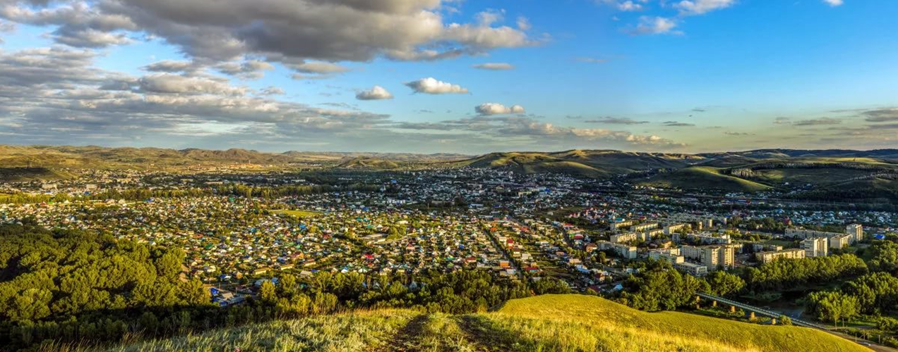
Муниципальная программа
Экономическое развитие
муниципального образования
Кувандыкский городской округ
Бюджетные ассигнования в 2019 году 10,8 млн.руб.

Slide 47
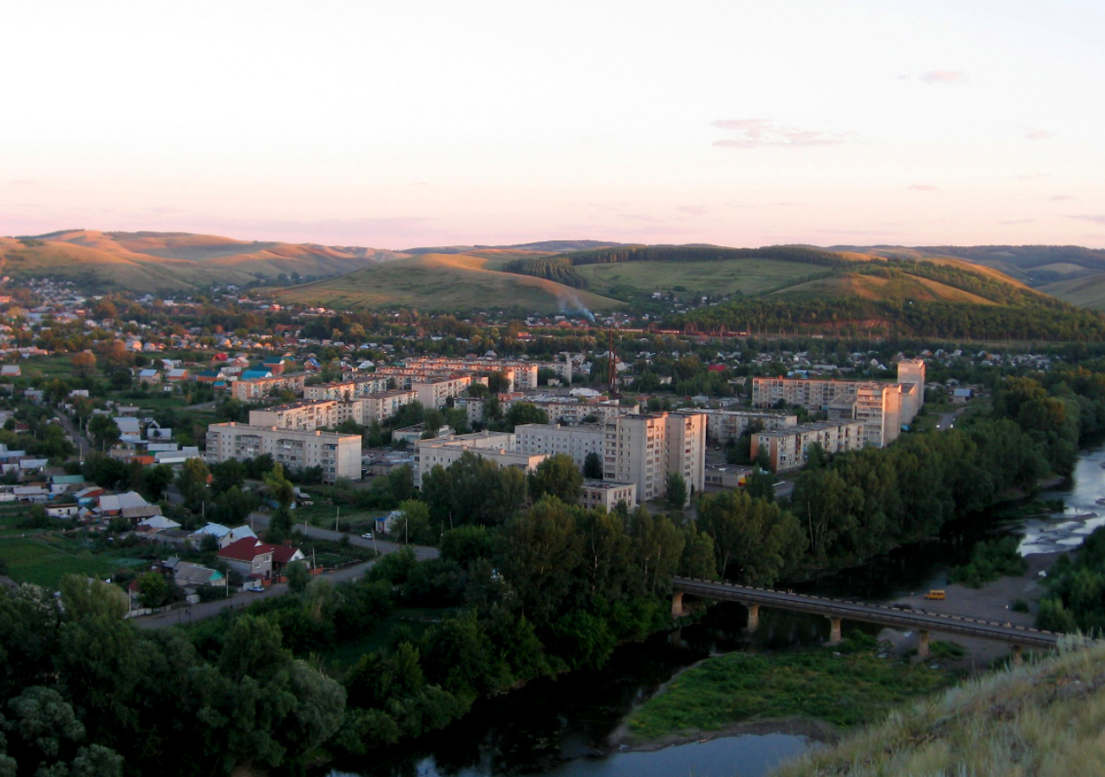
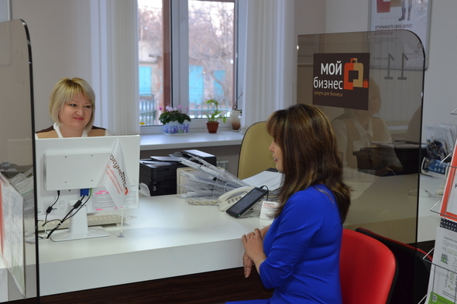
Подпрограмма
«Повышение эффективности муниципального управления социально-экономическим развитием муниципального образования Кувандыкский городской округ»
Доля удовлетворенности заявителей качеством и доступностью государственных и муниципальных услуг, предоставляемых на базе МФЦ от общего числа опрошенных 90%

Slide 48
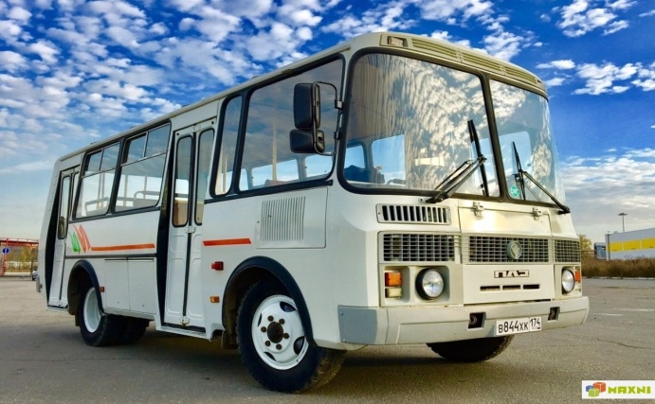
18 муниципальных маршрутов
Пробег пассажирского транспорта на регулярных муниципальных маршрутах по регулируемым тарифам 630,4 тыс.км.
Подпрограмма
«Развитие пассажирского автомобильного транспорта общего пользования
в Кувандыкском городском округе»

Slide 49
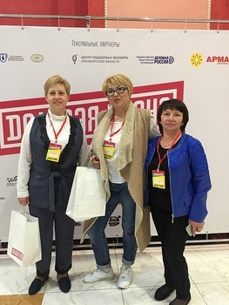
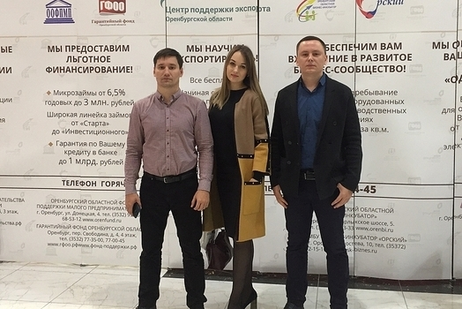
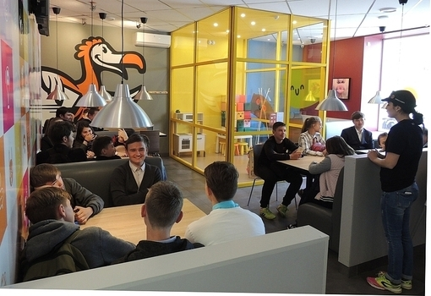
Подпрограмма
«Развитие предпринимательства в Кувандыкском городском округе»
Число работников, занятых в сфере МСП 2,9 тыс.чел.

Slide 50
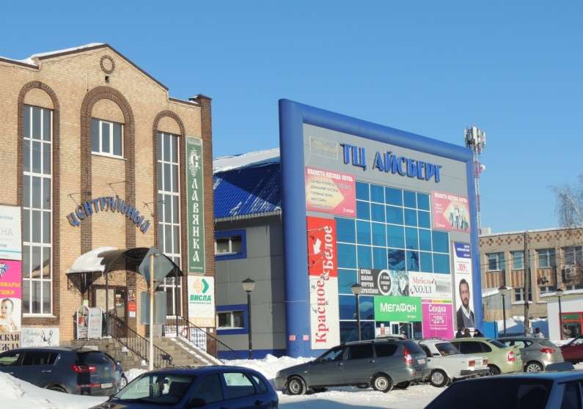
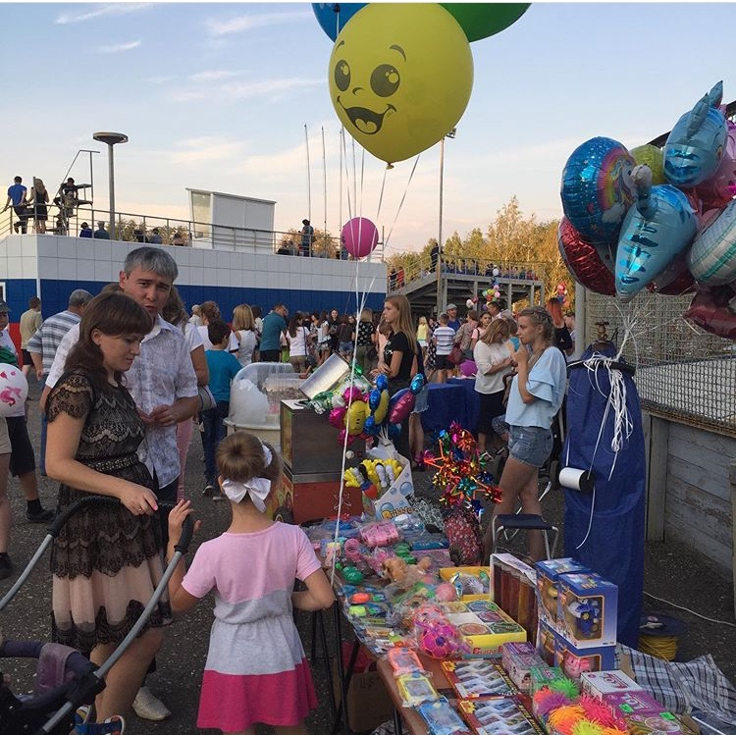
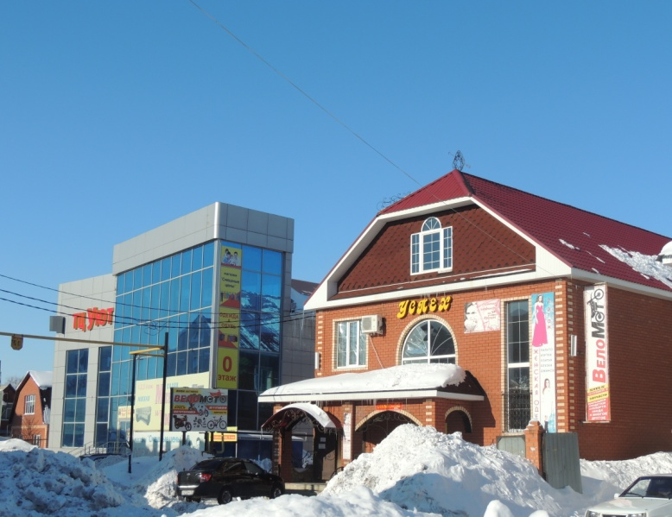
Подпрограмма
«Развитие торговли
в Кувандыкском городском округе»
Доставка социально значимых товаров 3 населенных пункта
Индекс физического объема оборота розничной торговли 102,1%

Slide 51
Основные показатели развития дорожного хозяйства округа
в соответствии с муниципальной программой "Развитие дорожного хозяйства муниципального образования Кувандыкский городской округ».

Slide 52
Муниципальная программа "Развитие дорожного хозяйства муниципального образования Кувандыкский городской округ».
Цель: развитие современной и эффективной инфраструктуры автомобильных дорог общего пользования местного значения, обеспечивающей благоприятные условия для развития экономики и социальной сферы Кувандыкского городского округа, а также повышение безопасности дорожного движения на автомобильных дорогах местного значения за счет выполнения комплекса мероприятий, направленных на сокращение смертности от дорожно-транспортных происшествий (ДТП).
руб.
№ п/п | Направление расходов | Исполнено в бюджете на 2018 год | Решение бюджета
 |  |  | 2019 год | 2020 год
 | Итого по программе "Развитие дорожного хозяйства муниципального образования Кувандыкский городской округ» | 45 827 000,00 | 83 080 564,00 | 41 466 600,00
1 | «Развитие дорожной инфраструктуры муниципального образования Кувандыкский городской округ» | 32 175 199,00 | 66 306 166,00 | 27 166 600,00
2 | «Повышение безопасности дорожного движения муниципального образования Кувандыкский городской округ» | 13 651 800,00 | 16 774 398,00 | 14 300 000,00

Slide 53
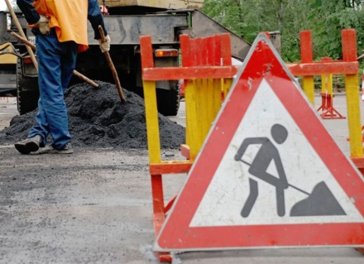
Фактические показатели выполнения работ по программе в 2018 году:
За счёт средств местного бюджета на содержание дорог Кувандыкского городского округа общей стоимостью 19 536 365 рублей
- произведен ремонт асфальтобетонного покрытия дорог в г. Кувандыке на улицах Пионерская, Сакмарская, Салавата Юлаева общей площадью 2890 кв. м.;
-произведен ремонт асфальтобетонного покрытия рынков в с. Новоуральск площадью 650,2 м², в с. Новоуральск площадью 650,2 м²;
- выполнен ямочный ремонт улично-дорожной сети Кувандыкского городского округа общей площадью 3432 кв. м.;
- выполнено грейдирование дорог Кувандыкского городского округа без добавления нового материала общей площадью 374,6 тыс. м².;
- выполнена очистка дорог от снега и его вывоз;
За счёт средств областного и местного бюджета общей стоимостью 14 661 557 рублей произведен ремонт асфальтобетонного покрытия дорог на территории г. Кувандыка - ул. Речная, ул. Козенкова, ул. Юбилейная, пр. Мира, ул. Молодежная, ул. Кооперативная, ул. 20 лет Октября, ул. 1 Мая, ул. Пролетарская, ул. Чапаева, ул. Матросова, ул. Ломоносова, ул. Фестивальная, ул. Ленина, ул. Победа, ул. Заводская. В с. Новосамарск на ул. Новосамарская, в с. Куруил на ул. Клубная общей площадью 37,7 тыс. м², а также произведен ремонт дорог в с. Зиянчурино на улицах Первомайская, Садовая, Островского. В с. Ибрагимово на улицах Чапаева, Молодежная. В п. Маячный, на ул. Молодежная. В с. Мухамедьярово на ул. Сакмарская. В с. Новопокровка на ул. Заречная. В с. Оноприеновка на ул. Мира. В д. Первомайск на ул. Центральная. В с. Сара на ул. Крымская. В с. Чеботарево на ул. Советская общей площадью 15,2 тыс. м²;
За счёт средств местного бюджета направленных на эксплуатацию и ремонт технических средств организации дорожного движения на территории муниципального образования Кувандыкский ородской округ общей стоимостью 14 613 795 рублей выполнены следующие мероприятия:
1.) В г. Кувандыке заменен дорожный знак 5.16 «Место остановки автобуса и (или) троллейбуса» на ул. Фестивальная (около поликлиники).
2.) В г. Кувандыке восстановлен деформированный дорожный знак 2.1 «Главная дорога» на пересечение ул. Чапаева – объездная дорога;
- восстановлен деформированный дорожный знак 1.23 «Дети» на ул. Рыбникова 30 в районе д/с «Сказка».
3.) В г. Кувандыке приведен в надлежащий вид дорожный знак 2.4 «Уступите дорогу» на пересечение ул. Ракетная – Советская;
- восстановлен утраченный дорожный знак 5.16 «Место остановки автобуса и (или) троллейбуса» на пр. Мира 2 «А», напротив СОШ № 2.
4.) В г. Кувандыке установлен дорожный знак 1.2 «Железнодорожный переезд без шлагбаума» - 2 шт. на ул. Линейная на ж/д переезде.
5.) В г. Кувандыке заменен дорожный знак 3.1 «Въезд запрещен», на пересечении ул. Советская – Ленина;
- заменен дорожный знак 3.1 «Въезд запрещен», на пересечении ул. Советская – Октябрьская.
6.) В г. Кувандыке заменен деформированный дорожный знак 5.16 «Место остановки автобуса и (или) троллейбуса» на ул. Гребенникова, в районе дома № 94.
7.) В г. Кувандыке заменены дорожные знаки: - 2.1 «Главная дорога», на пересечение ул. Чапаева – пр. Мира;
- 1.23 «Дети» на пр. Мира, в районе дома № 8.
8.) В г. Кувандыке заменены дорожные знаки: - 3.24 «Ограничение максимальной скорости» на ул. Кирова, в районе дома № 59;
- 3.24 «Ограничение максимальной скорости» на ул. Пролетарская, в районе дома № 10.
9.) В г. Кувандыке заменены дорожные знаки: - 3.24 «Ограничение максимальной скорости» на ул. Мичурина, в районе дома № 2 «Б»;
- 1.23 «Дети» на ул. Мичурина, в районе дома № 2 «Б»;
- 5.16 «Место остановки автобуса и (или) троллейбуса на ул. Железнодорожная, 27 «Б».
10.) В г. Кувандыке заменены дорожные знаки: - 1.23 «Дети», 3.24 «Ограничение максимальной скорости» на ул. Профсоюзная 15, в районе автосервиса;
- 1.23 «Дети» на пр. Мира в районе дома № 27/1.
11.) В г. Кувандыке заменен дорожный знак 2.4 «Уступите дорогу» на пересечение ул. Победы-Ракетная. Восстановлена деформированная стойка дорожного знака 5.16 «Место остановки автобуса и (или) троллейбуса на ул. М. Жукова, в районе дома № 16.

Slide 54
Выполненные работы по программе(руб) на 2019 год:
1 745 11 Ремонт дорог на территории муниципального образования Кувандыкский городской округ Оренбургской области, в том числе, г. Кувандык ул. Соседова, ул. Горсоветская, ул. Карбышева, ул. Советская, ул. Пригородная, ул. У. Громовой, ул. Кожаевых, ул. Западная, ул. Ленская, ул. Невская, ул. Рабочая, ул. Суворова, ул. Кубекова, ул. Кирпичный завод, ул. Луговая, ул. Северная, ул. Краснопартизанская, ул. Телеграфная, ул. Кирова, ул. Энгельса, ул. Ст. Разина, ул. Нагорная, ул. Южно-Уральская
4 145 588 Ремонт дорог на территории муниципального образования Кувандыкский городской округ Оренбургской области, в том числе, с. Зиянчурино – ул. Островского, ул. Садовая, ул. Слащева; д. Башкирское Канчерово – ул. Советская; с. Чулпан – ул. Колхозная, пер. Школьный; д. Рамазаново – ул. Набережная; с. Большое Чураево – ул. Сакмарская; д. Новокурск – ул. Заречная; с. Никольск – ул. Яицкая, ул. Центральная, ул. Речная, ул. Дорожная; д. Тлявгулово – ул. М. Джалиля, ул. Центральная; п. Мазово – ул. Центральная; п. Лесной – ул. Лесная, ул. Заречная; с. Новосимбирка – ул. Речная; с. Новоуральск – ул. Мира, ул. Октябрьская, ул. Победы, пер. Речной, пер. Кооперативный; п. Урал – ул. Южная, ул. Солнечная
6 263 454 Ремонт асфальтобетонного покрытия дорог на территории муниципального образования Кувандыкский городской округ Оренбургской области, в том числе, г. Кувандык ул. Дзержинского, ул. Чапаева, ул. Мичурина, ул. Матросова, ул. 20 лет Октября, ул. Юбилейная, ул. Краснопартизанская
2 822 794 Ремонт асфальтобетонного покрытия дорог на территории муниципального образования Кувандыкский городской округ Оренбургской области, в том числе, с. Ибрагимово, ул. Центральная
15 524 551,35 Выполнение работ по содержанию дорог муниципального образования
Кувандыкского городского округа Оренбургской области в зимний период.
15 177 398 Плата за расход на освещение дорог
1 875 000 Выполнение работ по содержанию дорог муниципального образования Кувандыкского городского округа Оренбургской области в летний период (грейдерование без материала)
15 105 800 Ремонт асфальтобетонного покрытия дорог на территории муниципального образования Кувандыкский городской округ Оренбургской области, в том числе, г. Кувандык ул. Фестивальная, ул. Сеченова, ул. Ракетная, ул. Рыбникова, ул. Октябрьская, ул. 1 Мая.
13 834 679 Ремонт асфальтобетонного покрытия дорог на территории муниципального образования Кувандыкский городской округ Оренбургской области, в том числе ул. Ленина, ул. Краснопартизанская участок №1 (от дома №26 до дома №160) и участок №2 (от дома № 160 до пересечения с ул. Гребенникова

Slide 55
Выполненные работы по программе(руб) на 2019 год:
Выполнение работ по ямочному ремонту асфальтобетонного покрытия дорог на территории Кувандыкского городского округа Оренбургской области .
1 790 000
Выполнение работ по ремонту придомовых территорий многоквартирных домов в Кувандыкском городском округе Оренбургской области 339 558
Выполнение работ по ремонту автобусных павильонов Кувандыкского городского окр. 100 000,0
Установка и ремонт дорожных знаков 297 000
Мероприятия по эксплуатации и ремонту светофорных объектов
328 513,16
Мероприятия по нанесению горизонтальной дорожной разметки
200 000,0
Оборудование пешеходных переходов, дорожная разметка пешеходных переходов, в том числе термопластиком 350 000
Оснащение и обслуживание системы наружного наблюдения объектов транспортной инфраструктуры с наибольшей концентрацией ДТП
312 842

Slide 56
ПРОГРАММА:«Развитие физической культуры, спорта и туризма и повышение эффективности реализации молодежной политики в Кувандыкском городском округе »
ПОДПРОГРАММА«Молодежь Кувандыкского городского округа»

Slide 57
ПОДПРОГРАММА«Молодежь Кувандыкского городского округа»
Цель: формирование и реализация молодежной политики на территории Кувандыкского городского округа.
№ п/п | Направление расходов | Утверждено в бюджете на 2018 год
 |  |  | 2019 год (оценка) | 2020 год (план) | 2021 год (план)
Итого по ПОДПРОГРАММЕ«Молодежь Кувандыкского городского округа» |  | 452,4 тыс. рублей; | 418,5 тыс. рублей | 447,5 тыс.рублей | 167,8 тыс.рублей
1 | Поощрение лучших представителей молодежи Кувандыкского городского округа | 3,8
2. | Комплекс мероприятий по гражданско-патриотическому воспитанию молодежи «Служу Отечеству», деятельность Молодежной Палаты Кувандыкского городского округа | 80,0 | 78,1 | 80,0
3 | Мероприятия по поддержке талантливой молодежи, молодежных социально-позитивных инициатив, молодежных общественных объединений | 132,4 | 86,9 | 134,5
4 | Проведение мероприятий «Трудовая смена» по организации временной занятости молодежи | 222,7 | 236,5 | 218,0 | 167,8
5 | Укрепление института молодой семьи и деятельность клуба молодых семей «Аист» городского округа | 8,5 | 12,1 | 10,0
6 | Трудовое воспитание и повышение профессионального мастерства с привлечением молодежи к выполнению социально-значимых мероприятий | 5,0 | 5,0 | 5,0

Slide 58
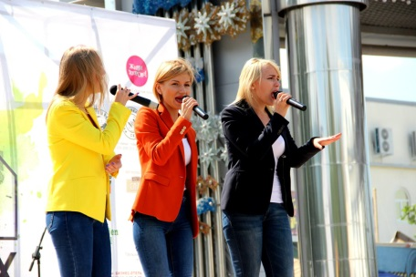
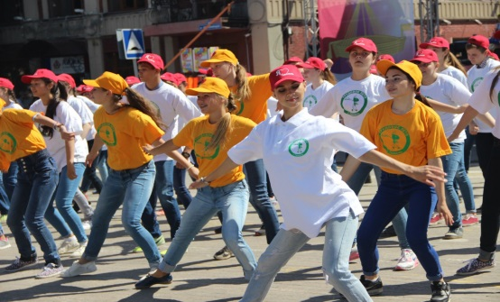
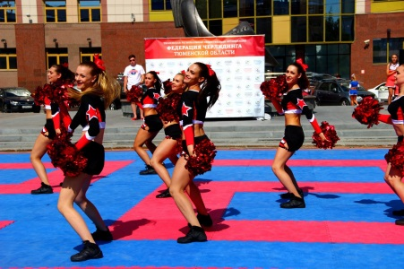
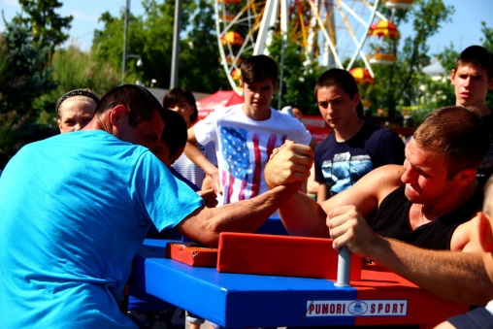
ПОДПРОГРАММА«Молодежь Кувандыкского городского округа»
Финансовое обеспечение муниципальной подпрограммы в 2018 году
452,4 тыс. руб.
Доля молодых людей в возрасте 14-35 лет, участвующих в мероприятиях творческой направленности, в общем количестве молодежи до 41,0%
Количество подростков, занятых во временных работах до 120 человек
Доля молодых людей в возрасте 14-35 лет, принимающих участие в добровольческой деятельности, в общем количестве молодежи
до 3,0 %
Доля молодых людей в возрасте 14-35 лет, участвующих в мероприятиях по патриотическому воспитанию, в общем количестве молодежи до 40,0 %

Slide 59
ПОДПРОГРАММА«Молодежь Кувандыкского городского округа» 2018год
1 | Поощрение лучших представителей молодежи Кувандыкского городского округа. 3,8тыс,руб.
2. | Комплекс мероприятий по гражданско-патриотическому воспитанию молодежи «Служу Отечеству», деятельность Молодежной Палаты Кувандыкского городского округа 80,0тыс,руб.(фестиваль патриотической песни «Долг.Честь.Родина.», спортивный конкурс допризывной молодёжи «А ну-ка, парни», акция «Свеча памяти», слёты «Юнармии», акция «Вспомним всех поимённо»,военно-спортивная игра «Зарница», соревнования военно-патриотических клубов ,акция «Георгиевская ленточка»и т.д.
3 | Мероприятия по поддержке талантливой молодежи, молодежных социально-позитивных инициатив, молодежных общественных объединений 132,4тыс,руб.( участие в межрегиональном фестивале «На Николаевской»;интеллектуальная игра «Отражение»;праздничные мероприятия ,посвящённые Дню молодёжи; «Мисс Снегурочка»;«Золотая молодёжь»;«Волонтёр года»; конкурс «Я гражданин России»; участие в форумах и т.д.)
4 | Проведение мероприятий «Трудовая смена» по организации временной занятости молодежи 222,7тыс,руб.(В 2018году было трудоустроено около 120 подростков с 4-х часовым рабочим днем, первоочередными для трудоустройства, являются дети из неблагополучных семей, семей социального риска, многодетных семей, подростки, оказавшиеся трудной жизненной ситуации)
5 | Укрепление института молодой семьи и деятельность клуба молодых семей «Аист» городского округа 8,5тыс,руб. ( конкурсы рисунков и фотографий «Моя любимая семья», походы выходного дня, конкурс молодых семей, фестиваль «Молодая семья Оренбуржья» и т.д.
6 | Трудовое воспитание и повышение профессионального мастерства с привлечением молодежи к выполнению социально-значимых мероприятий 5,0тыс,руб. (конкурсы рисунков и фотографий «Моя профессия», конкурс селфи «Моя будущая профессия», конкурс сочинений « Лучшая прфессия» и т.д.

Slide 60
ПОДПРОГРАММА«Комплексные меры противодействия злоупотреблению наркотиками
и их незаконному обороту в Кувандыкском городском округе»
Цель: снижение уровня наркопреступлений и наркотизации населения Кувандыкского городской округа средствами профилактической работы;
тыс. руб.
№ п/п | Направление расходов | Утверждено в бюджете на 2018 год
 |  |  | 2019 год (оценка) | 2020 год (план) | 2021 год (план)
 | Итого по подпрограмме «Комплексные меры противодействия злоупотреблению наркотиками и их незаконному обороту в Кувандыкском городском округе» | 47,8 | 38,4 | 29,5 | 9,0
1 | Комплекс мероприятий по профилактике, выявлению и предупреждению распространения наркомании среди населения. | 47,8 | 38,4 | 29,5 | 9,0
.

Slide 61
Основные показатели по развитию спорта и туризма в соответствии с муниципальной программой
«Развитие физической культуры, спорта и туризма и повышение эффективности реализации молодежной политики »

Slide 62
«Развитие физической культуры, спорта и туризма и повышение эффективности реализации молодежной политики »
Цель:
Цель: Создание условий для массовых
занятий физической культурой, спортом и
формирования здорового образа жизни
населения округа
№ п/п | Направление расходов | Исполнено 2018 год | Решение бюджета
 |  |  | 2019 год | 2020 год | 2021 год
«Комплексные меры по совершенствованию системы физической культуры, спорта и туризма в Кувандыкском городском округе» |  | 9249,0 | 9740,0 | 7781,0 | 8031,0
1 | Участие спортивных команд городского округа в областных и физкультурно-спортивных мероприятиях городского округа среди различных социальных групп населения | 1049,0 | 882,0 | 0,0 | 0,0
2 | Финансовое обеспечение предоставления муниципальных услуг муниципальными учреждениями в области спорта | 8150,0 | 8249,0 | 7550,0 | 7800,0
3 | Массовый спорт | 49,0 | 50,0 | 0,0 | 0,0
46%

Slide 63
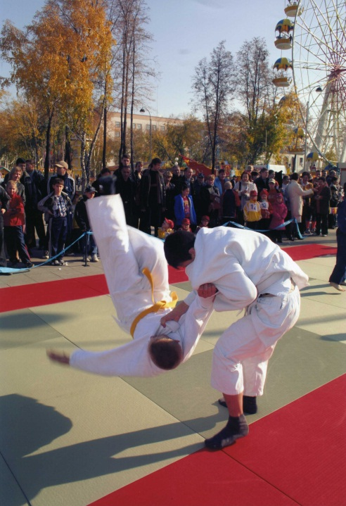
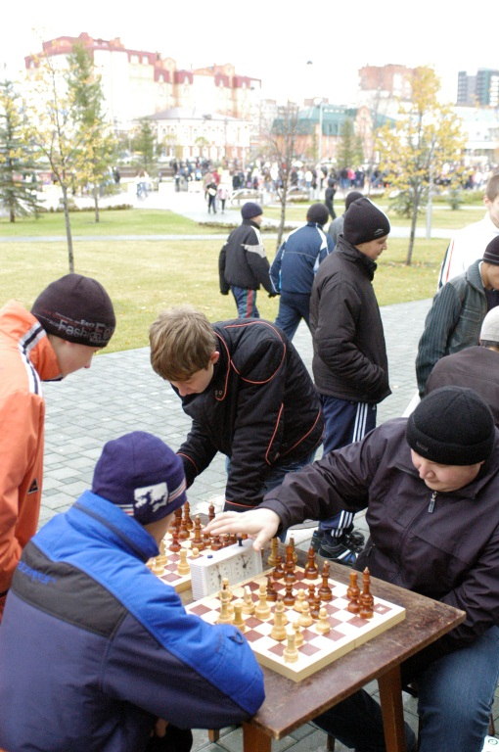
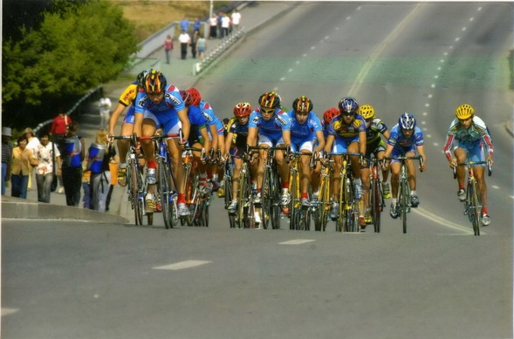
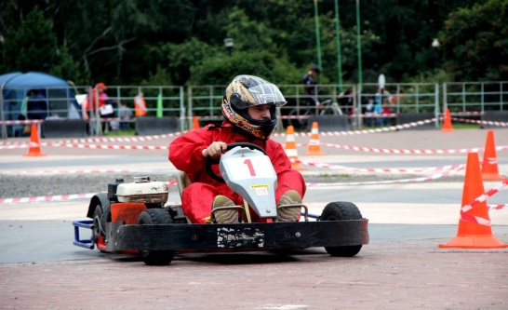
«Комплексные меры по совершенствованию системы физической культуры, спорта и туризма в Кувандыкском городском округе»
Финансирование мероприятий физической культуры, массового спорта и туризма в 2019 году
9 млн. 250 тыс. руб.
Более 5,5 тыс. участников комплексных физкультурных, спортивных мероприятий
1255 участников
Мероприятий посвященный к «Всероссийскому дню физкультурника
5,5 тыс. участников городских чемпионатов, первенств и турниров по видам спорта
2500 чел. участников мероприятий, посвященных знаменатель-ным датам

Slide 64
«Развитие физической культуры, спорта и туризма в Кувандыкском городском округе»
Организация физкультурно-спортивной работы по месту жительства
На территории муниципального образования Кувандыкский городской округ действуют 15 коллективов физической культуры, численность занимающихся составляет 5570 человек. На проведение мероприятий в 2020 году запланировано 450 тыс .руб.
Организация работы с инвалидами
Общая численность лиц с ограниченными возможностями по городу и району составляет 6 659 человек, из них занимающихся физической культурой и спортом в Кувандыкском городском округе составляет 724 человека. Проведено 7 спортивных мероприятий для лиц с ограниченными возможностями.
Ежегодно лица с ограниченными возможностями МО Кувандыкский городской округ участвуют в областных спартакиадах и отдельных соревнованиях, проводимых различными областными организациями
Проведение мероприятий по внедрению и тестированию населения в рамках Всероссийского физкультурно-спортивного комплекса «Готов к труду и обороне» (ГТО)
450 участников тестирования

Slide 65
Основные характеристики и показатели развития культуры в соответствии с муниципальной программой
«Развитие культуры муниципального образования Кувандыкский городской округ»

Slide 66
«Развитие культуры муниципального образования Кувандыкский городской округ»
Цель: Сохранение и развитие культуры и искусства,
историко-культурного наследия и творческого
потенциала в муниципальном образовании Кувандыкский городской округ
№ п/п | Направление расходов | Утверждено в бюджете на 2018 год | Проект бюджета
 |  |  | 2019 год | 2020 год | 2021 год
Итого по программе «Развитие культуры муниципального образования Кувандыкский городской округ» |  | 91700,7 | 94279,5 | 52475,9 | 53861,1
1 | Поддержка современного искусства и народного творчества | 47754,6 | 51761,0 | 24416,0 | 24416,7
2 | Развитие дополнительного образования в сфере культуры и искусства | 17345,5 | 19434,9 | 14453,0 | 15196,1
3 | Организации музейно-выставочного обслуживания | 1932,0 | 2178,4 | 1233,2 | 1311,1
4 | Библиотечно-информационное обслуживание населения | 17225,7 | 19506,8 | 11003,4 | 11567,0
5 | Обеспечение реализации программы | 7442,9 | 1428,4 | 1370,2 | 1370,2

Slide 67




«Развитие культуры муниципального образования Кувандыкский городской округ»
Расходы муниципального бюджета на развитие культуры и искусства в 2018 году
46%
Централизованная клубная система
2 городских ДК
32 сельских СДК и СК
47754,6
тыс. руб.
Централизованная библиотечная система
Центральная библиотека, Центральная детская библиотека, 6 городских и 29 сельских филиалов
17225,7
тыс. руб.
Музейно-выставочный центр
1 музей
1932,0 тыс. руб.
Детская школа искусств
1 учреждение дополнительного образования
17345,5 тыс. руб.

Slide 68
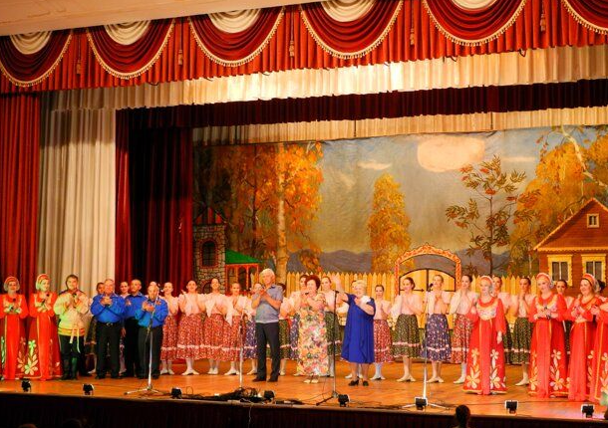
«Развитие культуры муниципального образования Кувандыкский городской округ»
Результативность предоставления культурно-досуговых услуг населению в 2019году
Достижение уровня средней заработной платы работников культуры – не ниже средней заработной платы по области
Проведение не менее 3700 культурно-массовых мероприятий
Организация работы клубных формирований - 330 ед.
Количество посетивших мероприятия-не менее 215,6 тыс.чел.

Slide 69

«Развитие культуры муниципального образования Кувандыкский городской округ»
Результативность предоставления библиотечных услуг населению в 2019
году
46%
Достижение уровня средней заработной платы библиотечных работников - не ниже средней заработной платы по области
Увеличение библиотечного фонда – более 2 тыс. экз.
Число пользователей
библиотек - около 18,5 тыс. чел.
Количество посещений – 286,6 тыс. ед.
Увеличение количества культурно-просветительских мероприятий
Количество посещений (тыс.ед.)

Slide 70

«Развитие культуры муниципального образования Кувандыкский городской округ»
Результативность предоставления услуг музея населению в 2019 году
46%
Достижение уровня средней заработной платы
работников музея - не ниже средней заработной платы по области
Количество открытых в отчетном году выставок - 31 ед.
Количество экскурсий – 185 ед.
Количество посещений – не менее 6,2 тыс. ед.
Увеличение количества культурно-просветительских мероприятий
.

Slide 71


«Развитие культуры муниципального образования Кувандыкский городской округ»
Результативность предоставления услуг дополнительного образования населению в 2019году
46%
Достижение уровня заработной платы педагогических работников в сфере культуры – не ниже средней заработной платы по области
Увеличение контингента учащихся в учреждениях дополнительного образования – не менее 405 чел.
Участие в конкурсах и фестивалях
Реализация предпрофессиональных и общеразвивающих программ

Slide 72
Основные показатели развития сельского хозяйства округа в соответствии с муниципальной программой «Развитие сельского хозяйства и регулирование рынков сельскохозяйственной продукции, сырья и продовольствия Кувандыкского городского округа»

Slide 73
Состояние сельского хозяйства Кувандыкский городской округ на 01 декабря 2019 г. (количество)

Slide 74
Муниципальная программа «Развитие сельского хозяйства и регулирование рынков сельскохозяйственной продукции, сырья и продовольствия Кувандыкского городского округа»
Цель: повышение конкурентоспособности производимой сельскохозяйственной продукции и создание условий для устойчивого развития сельских территорий
тыс. руб.
№ п/п | Направление расходов | Утверждено в бюджете на 2018 год | Проект бюджета
 |  |  | 2019 год | 2020 год | 2021 год
 | Итого по программе «Развитие сельского хозяйства и регулирование рынков сельскохозяйственной продукции, сырья и продовольствия Кувандыкского городского округа» | 277,7 | 304,5 | 150,5 | 441,4
1 | Распределение бюджетных ассигнований местного бюджета | 77,0 | 54,0 | 0 | 0
2 | Субвенция на финансирование отдельных государственных полномочий по отлову и содержанию безнадзорных животных | 200,7 | 250,5 | 150,5 | 150,5
3 | Субвенция на финансирование отдельных государственных полномочий по организации проведения мероприятий по предупреждению и ликвидации болезней животных, их лечению, защите населения от болезней, общих для человека и животных, в части сбора, утилизации и уничтожения биологических отходов | 0 | 0 | 0 | 290,9

Slide 75
Основные показатели результативности Муниципальная программа «Развитие сельского хозяйства и регулирование рынков сельскохозяйственной продукции, сырья и продовольствия Кувандыкского городского округа»

Slide 76
Организация проведения конкурсов среди предприятий АПК городского округа
Организация и проведение конкурсов, в подотрасли растениеводства по окончании посевных и уборочных работ:
Расходы запланированы на 2019 года (27 тыс.руб.), освоено 27 тыс.руб.
среди трактористов-машинистов
среди водителей
среди комбайнеров
Организация и проведение конкурсов, в подотрасли животноводства:
Расходы запланированы на 2019 года (9 тыс.руб.), освоено 9 тыс.руб.
- среди операторов по откорму, нагулу и выращиванию КРС;
На 2020 г. запланировано 0 тыс.руб.
На 2021 г. запланировано 27 тыс.руб.
На 2020 г. запланировано 0 тыс.руб.
На 2021 г. запланировано 27 тыс.руб.

Slide 77
Организация проведения конкурсов среди предприятий АПК городского округа
Организация смотра-конкурса среди сельскохозяйственных предприятий АПК на лучшую готовность хозяйств к зимовке скота
Расходы запланированы на 2019 года (9тыс.руб.), освоено 9 тыс.руб.
Организация и проведение конкурса среди предприятий АПК на лучшую постановку техники на зимнее хранение:
Расходы запланированы на 2019 года (9 тыс.руб.), освоено 9 тыс.руб.
На 2020 г. запланировано 0 тыс.руб.
На 2021 г. запланировано по 9 тыс.руб.
«Устойчивое развитие сельских территорий городского округа»:
Расходы запланированы на 2019 год (1582,3 тыс.руб.), освоено 1582,3 тыс.руб.
Ввод жилья для граждан проживающих в сельских поселениях в 2019 г. (приобретение - 0,69тыс.кв.м., строительство – 125,76 тыс.кв.м.)освоено 194,76 тыс.кв.м.
На 2020 г. запланировано 0 тыс.руб.
На 2021 г. запланировано по 9 тыс.руб

Slide 78

Муниципальная программа «Гармонизация межэтнических и межконфессиональных отношений на территории Кувандыкского городского округа Оренбургской области»

Slide 79
Цель программы: Создание условий для реализации государственной национальной политики на территории Кувандыкского городского округа Оренбургской области
Задачи программы: Создание условий для реализации государственной национальной политики и государственной политики в отношении российского казачества на территории Кувандыкского городского округа Оренбургской области

Slide 80
Ожидаемые результаты реализации программы
- сохранение и укрепление толерантного отношения жителей Кувандыкского городского округа к людям других национальностей и этноконфессиональной принадлежности
- отсутствие конфликтных ситуаций, правонарушений и преступлений на почве неприязненных межнациональных и межконфессиональных отношений
- увеличение численности участников мероприятий, направленных на этнокультурное развитие народов России, проживающих на территории Кувандыкского городского округа Оренбургской области, и поддержку языкового многообразия
- реализация мер для развития казачества на территории Кувандыкского городского округа
--создание условий для привлечения членов казачьих обществ муниципального образования Оренбургской области к несению муниципальной и иной службы
- увеличение численности участников культурных и спортивных мероприятий казачьей направленности;
- доля казаков, охваченных военно-патриотической, спортивно-массовой и культурной работой от общей численности казаков на территории Кувандыкского городского округа

Slide 81
№ п/п | Направление расходов | Исполнено 2018 год | Решение бюджета
 |  |  | 2019 год | 2020 год | 2021 год
Муниципальная программа «Гармонизация межэтнических и межконфессиональных отношений на территории Кувандыкского городского округа Оренбургской области на 2019–2024 годы». |  | 10,0 | 10,0 | 10,0 | 10,0
1 | Мероприятия, направленные на укрепление гражданского единства и гармонизацию межнациональных отношений | 10,0 | 10,0 | 10,0 | 10,0
2 | Содействие этнокультурному многообразию народов России, проживающих на территории Кувандыкского городского округа Оренбургской области | Без финансирования
3 | Создание условий для развития казачества, популяризации культурно-исторических традиций российского казачества, содействие в возрождении и сохранении самобытной культуры российского казачества, принципов общегражданского патриотизма, верного служения Отечеству | Без финансирования
46%

Slide 82
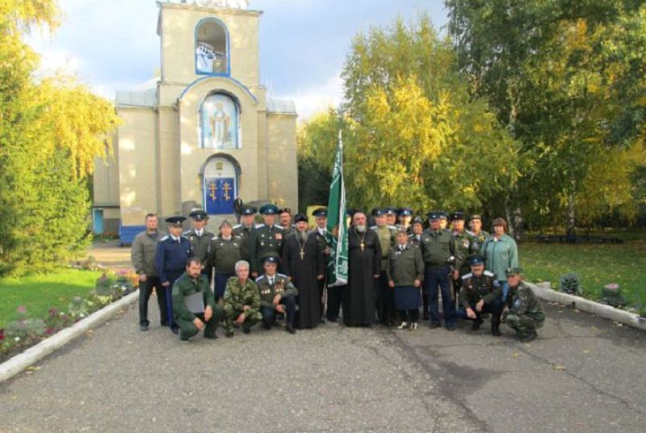
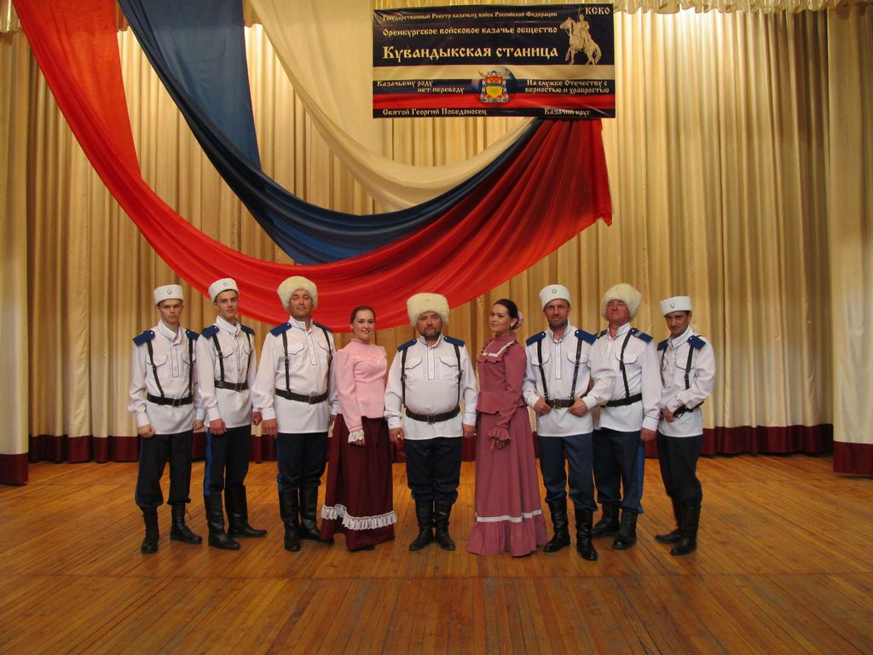
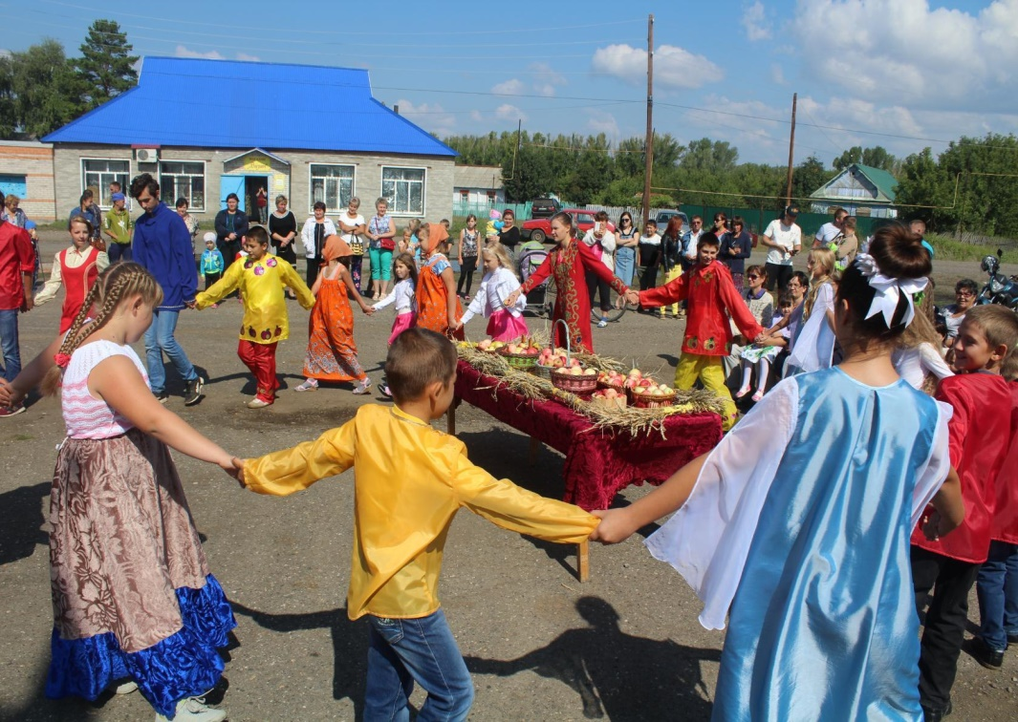
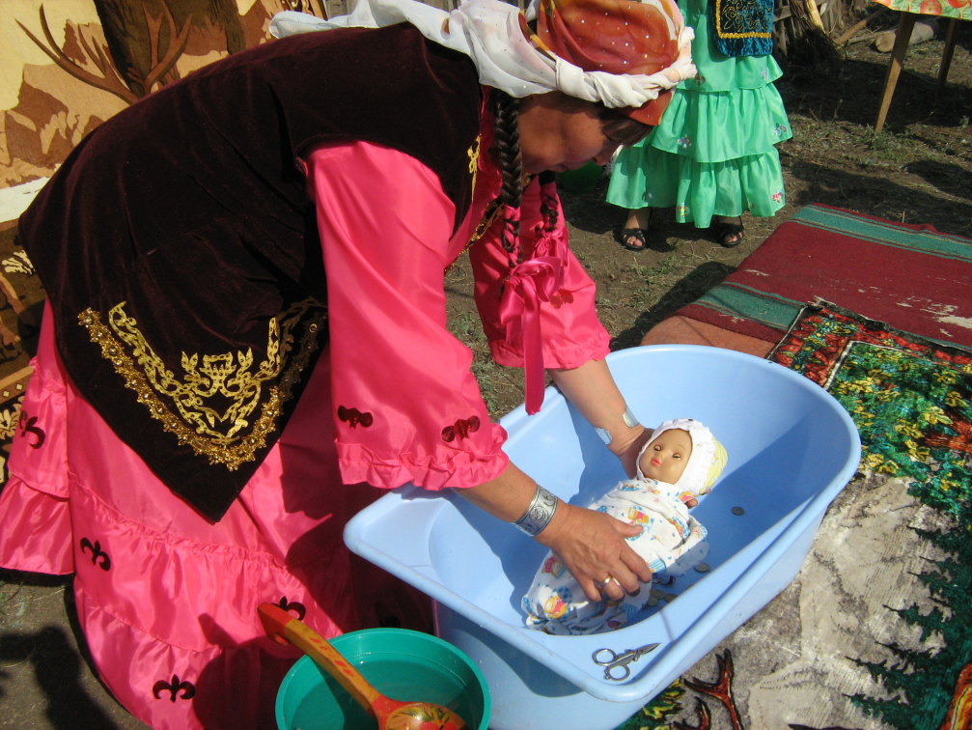

Slide 83
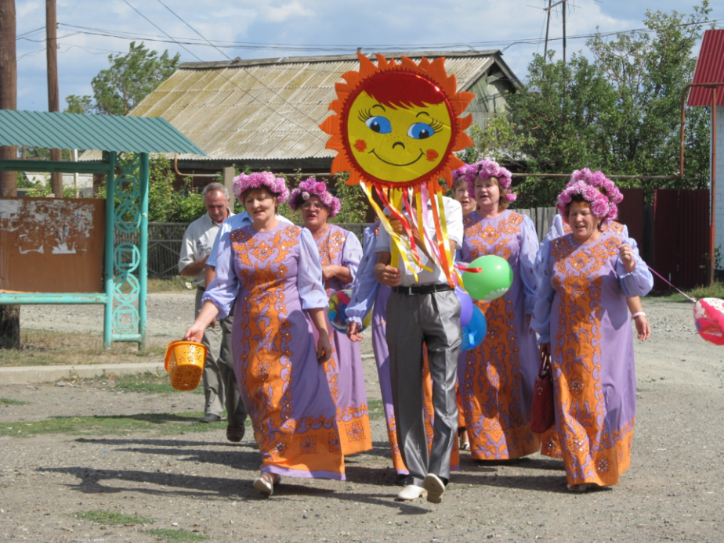
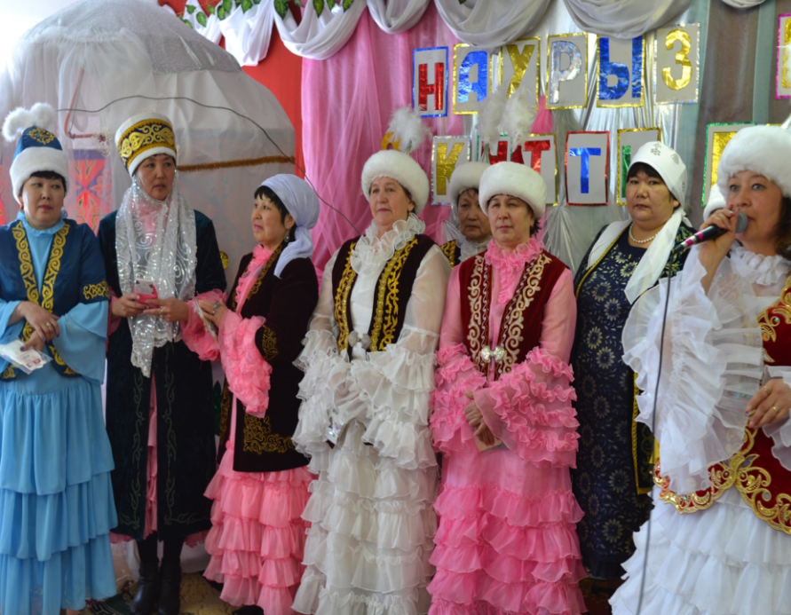
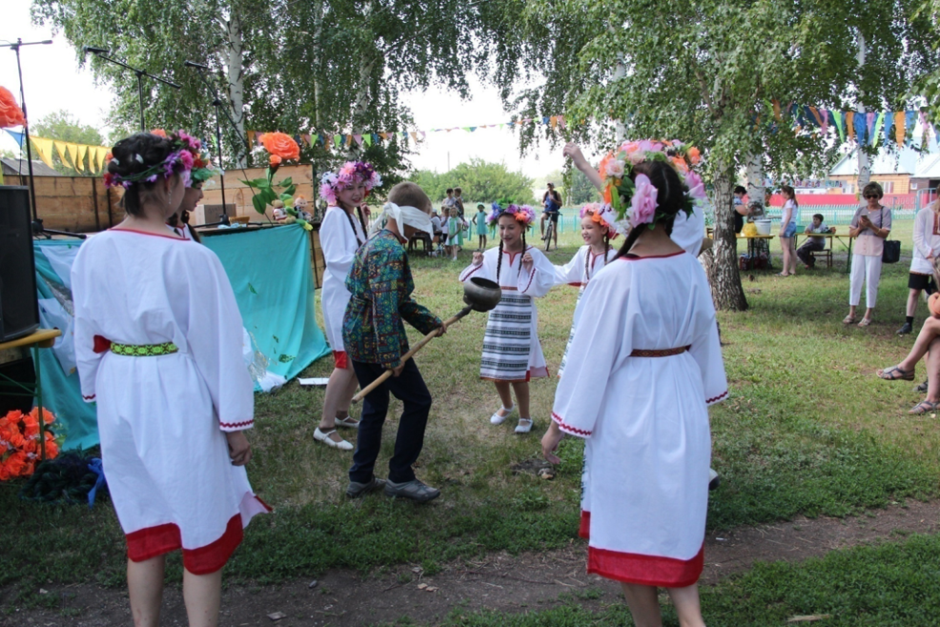
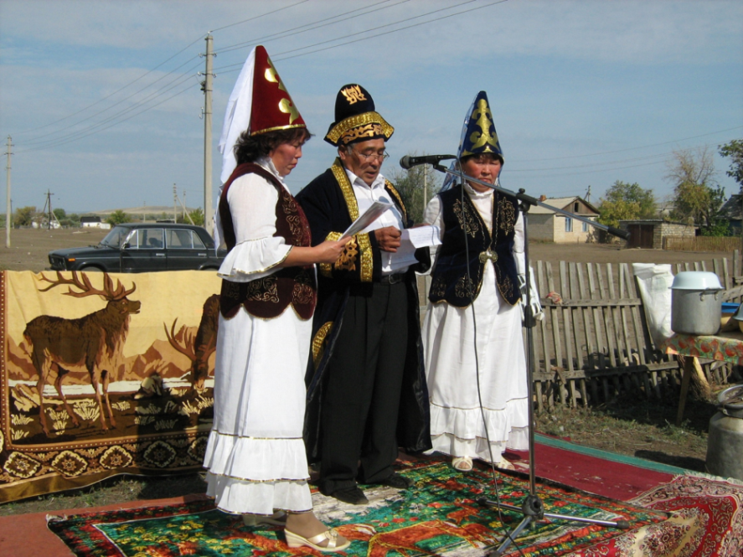
Празднование дня Петра и Павла с. Краснознаменка
(православный праздник)
Празднование Наурыза ( Казахский праздник весны) пос. Урал
Празднование Ярилиного дня с. Зиянчурино
Казахский обряд «Беташар» (открытие лица невесты) аул. Жанатан

Slide 84
Муниципальная программа «Обеспечение мероприятий гражданской обороны, пожарной безопасности и безопасности людей на водных объектах, предупреждения и ликвидации чрезвычайных ситуаций на территории муниципального образования Кувандыкский городской округ

Slide 85
Муниципальная программа «Обеспечение мероприятий гражданской обороны, пожарной безопасности и безопасности людей на водных объектах, предупреждения и ликвидации чрезвычайных ситуаций на территории муниципального образования Кувандыкский городской округ»
Цель: Повышение уровня безопасности на территории округа
руб.
№ п/п | Направление расходов | Исполнено в бюджете на 2018 год | Решение бюджета
 |  |  | 2019 год | 2020 год | 2021 год
 | Муниципальная программа «Обеспечение мероприятий гражданской обороны, пожарной безопасности и безопасности людей на водных объектах, предупреждения и ликвидации чрезвычайных ситуаций на территории муниципального образования Кувандыкский городской округ на 2016-2020 годы» | 8 296 700,00 | 8 808 500,00 | 1 988 683,00 | 1 988 683,00
1 | Основное мероприятие « Обеспечение первичных мер пожарной безопасности в пределах населенных пунктов городского округа» | 5 826 500,00 | 6 361 000,00 | 0,00 | 0,00
2 | Основное мероприятие « Обеспечение безаварийного пропуска паводковых вод и безопасность людей на водных объектах» | 215 000,00 | 286 000,00 | 0,00 | 0,00
3 | Основное мероприятие «Обеспечение деятельности служб для защиты населения и территории от чрезвычайных ситуаций на территории Кувандыкского городского округа» | 2 224 500,00 | 2 117 500,00 | 1 988 683,00 | 1 988 683,00
4 | Основное мероприятие « Обучение населения действиям в условиях чрезвычайных ситуаций природного и техногенного характера» | 30 700,00 | 44 000,00 | 0,00 | 0,00

Slide 86
«Обеспечение мероприятий гражданской обороны, пожарной безопасности и безопасности людей на водных объектах, предупреждения и ликвидации чрезвычайных ситуаций на территории муниципального образования Кувандыкский городской округ»
Обеспечение первичных мер пожарной безопасности в пределах населенных пунктов городского округа
Обеспечение безаварийного пропуска паводковых вод и безопасность людей на водных объектах
За 2018 произведены расходы на:
- осуществление пропаганды в области безопасности жизнедеятельности населения - 44 тыс.руб.
-очистка пожарных гидрантов - 150 тыс.руб.
- Проверка и составление актов противопожарного состояния – 150 тыс.руб.
- проведение опашки населенных пунктов – 179 тыс.руб.
- поддержание в готовности системы оповещения – 260 тыс.руб.
-закупка УПВД«Ермак» - 240 тыс.руб.
-приобретение противопожарного оборудования – 58 тыс.руб.
- создание резерва ГСМ – 105 тыс.руб.
-обучение руководящего состава) в УМЦ
5 человек 31 тыс.руб.
- создание и использование средств резервного фонда для ликвидации ЧС – 535 тыс.руб.
В 2019 году планируется
-расширить осуществление пропаганды в области жизнедеятельности населения.
- проверка и составление актов противопожарного состояния – 150 тыс.руб.
- обеспечение доступа к сети наружного противопожарного водоснабжения - 90 тыс.руб.
-опашка территорий - 110 тыс.руб.
-прочистка русел рек и ручьев в том числе -Мулдакай,Кувандычка 100 тыс.руб
На 2019 год планируется :
-очистка водопропускных труб, очистка русел рек и ручьев, очистка сточных канав 265тыс руб.
-изготовление и размещение аншлагов у водоемов – 15 тыс.руб.--создание резерва ГСМ – 100 тыс.руб.

Slide 87
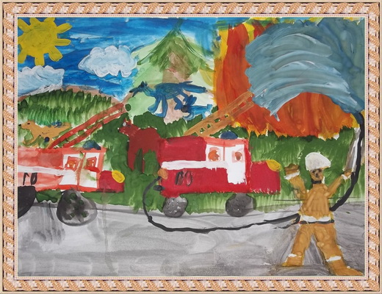
«Обеспечение безопасности на территории Кувандыкского ГО»
ЕДДС(ЕДИНАЯ ДЕЖУРНО-ДИСПЕТЧЕРСКАЯ СЛУЖБА) (МКУ «ЕДДС Кувандыкского городского округа Оренбургской области) учреждение создано для повышения готовности администрации и служб района к реагированию на угрозу или возникновение чрезвычайных ситуаций, эффективности взаимодействия привлекаемых сил и средств районных служб при их совместных действиях по предупреждению и ликвидации чрезвычайных ситуаций – 2 015,5 тыс.руб
В целях обеспечения пожарной безопасности на территории МО Кувандыкский городской округ выделяются денежные средства - субсидии некоммерческой организации, созданной в форме общественного объединения противопожарной направленности, в размере 4800,00 тыс.руб.
На обслуживании ОО «Региональная добровольная пожарная охрана Оренбургской области» руководитель А.А.Тараненко находятся
15 АРС и 1 УПВД «Ермак» на базе автомобиля УАЗ, штатная численность - 34 чел.

Slide 88
Муниципальная программа
«Обеспечение доступным и комфортным жильем населения на территории муниципального образования Кувандыкский городской округ»

Slide 89
Всего выделено в 2018 году 65 629 400 рублей
Получили социальные выплаты 12 молодых семей
Получили социальные выплаты 56
сирот
Получили социальные выплаты 2 малоимущие семьи
Получили социальные выплаты 10 семей иных категорий(многоденые,инвалиды)
Построено 2 многоквартирных дома

Slide 90
Всего выделено в 2019 году 47 708 100 рублей
Получили социальные выплаты 15 молодых семей
Получили социальные выплаты 16
сирот
Получили социальные выплаты 10 малоимущие семьи
Получили социальные выплаты 10 семей иных категорий(многоденые)
Построено 4 восьмиквартирных дома

Slide 91
Всего выделено на 2020 год 30 863 300 рублей
Планируется обеспечить жильем 50 семей различных категорий

Slide 92
Основные показатели развития системы образования в соответствии с
Муниципальной программой «Развитие системы образования муниципального образования Кувандыкский городской округ »

Slide 93
Муниципальная программа «Развитие системы образования муниципального образования Кувандыкский городской округ»
46%

Slide 94
Муниципальная программа «Развитие системы образования муниципального образования Кувандыкский городской округ»

Slide 95
Муниципальная программа «Развитие системы образования муниципального образования Кувандыкский городской округ»
Расходы на одного ребенка в год

Slide 96
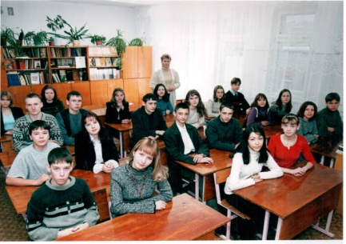
Система образования
2019 год
СЕТЬ УЧРЕЖДЕНИЙ
ФИНАНСИРОВАНИЕ
Расходы – 530 391,6тыс. руб.
29 школ – 4 576 учащихся
Общеобразовательные учреждения – 62,0 %
Дошкольные учреждения - 23,5 %
Учреждения дополнительного образования – 5 %
Другие расходы – 9,5 %
10 средних 1 гимназия
16 основных 1 Вечерняя
1 начальная
19 детских садов– 1797 детей
17,8%
2 учреждения дополнительного образования
Дом пионеров и школьников
Детско- юношеская спортивная школа
Ремонтные работы
текущий ремонт – 8 объектов
косметический ремонт – 100%
Подвоз учащихся
2019 г.
13 автобусами из 33 населенных пунктов (309 детей)
-

Slide 97

Выполнение майских Указов Президента РФ
2019 год
Среднемесячная заработная плата:
Педагогические работники
образовательных организаций общего образования
Педагогические работники дополнительного образования
Педагогические работники дошкольных образовательных органзаций
100%
100%
100%

Slide 98
Муниципальная программа «Развитие системы образования муниципального образования Кувандыкский городской округ»
Цель: Внедрение современной модели образования, обеспечивающей формирование В Кувандыкском городском округе человеческого капитала, соответствующего требованиям инновационного развития экономики современным потребностям общества и каждого гражданина
№ п/п | Направление расходов | Утверждено в бюджете на 2019 год | Проект бюджета
 |  |  | 2020 год | 2021 год | 2022од
Итого по программе : |  | 530 018,0 | 499 563,9 | 436 179,7 | 427 185,4
1 | Подпрограмма 1. Развитие дошкольного образования детей | 125 185,0 | 123 785,2 | 110 188,7 | 107 521,7
2 | Подпрограмма 2. Развитие общего и дополнительного образования детей | 340 594,5 | 317 419,1 | 272 435,9 | 266 449,5
3 | Подпрограмма 3 .Совершенствование организации питания в ОО Кувандыкского городского округа . | 12 495,4 | 12 138,4 | 10 760,6 | 10 483,8
4 | Подпрограмма 4 .Безопасность образовательной организации Кувандыкского городского округа » | 6 235,6 | - | - | -
5 | Подпрограмма 5.Патриотическое воспитание юных граждан Кувандыкского городского округа . | 85,0 | 85,0 | 85,0 | 85,0
6 | Подпрограмма 6. Защита прав детей, государственная поддержка детей-сирот и детей с ограниченными возможностями здоровья» | 26 793,9 | 27 746,8 | 26 518,3 | 26 552,2
7 | Подпрограмма7. Организация отдыха и оздоровления детей. | 9 581,2 | 8 709,7 | 8 652,8 | 8 924,8

Slide 99
Муниципальная программа «Развитие системы образования муниципального образования Кувандыкский городской округ »
Расходы в отрасли «Образование»
Прочие, в т.ч. | Сумма, тыс. рублей
Услуги информационно-методического центра | 5 025
Деятельность органов местного самоуправления | 3 089
Услуги органов опеки Мероприятия «Охрана семьи и детства» | 934 36 375
Итого | 45 423

Slide 100
Муниципальная программа «Развитие системы образования муниципального образования Кувандыкский городской округ»
Средняя заработная плата педагогических работников образовательных организаций в Кувандыкском городском округе,руб.

Slide 101
Сведения о показателях (индикаторах) муниципальной программы
«Развитие системы образования Кувандыкского городского округа Оренбургской области»
№ п/п | Наименование показателя (индикатора) | Ед. измерения
 |  |  | 2017 год | 2018 год | 2019 год | 2020
1. | Обеспеченность населения услугами дошкольного образования (отношение численности детей в возрасте от 2 месяцев до 7 лет (включительно), получающих дошкольное образование в текущем году, к сумме численности детей в возрасте от 2 месяцев до 7 лет, получающих дошкольное образование в текущем году, и численности детей в возрасте от 2 месяцев до 7 лет, находящихся в очереди на получение в текущем году дошкольного образования) | % | 99,4 | 99,4 | 99,5 | 99,5
2. | Удельный вес численности обучающихся в муниципальных общеобразовательных организациях, которым предоставлена возможность обучаться в соответствии с основными современными требованиями, в общей численности обучающихся | % | 76,3 | 100,0 | 100,0 | 100
3. | Удельный вес выпускников муниципальных общеобразовательных организаций, не получивших аттестат о среднем общем образовании, в общей численности выпускников | % | 0 | 0 | 0,5 | 0,5
4. | Отношение среднего балла единого государственного экзамена (в расчете на 2 обязательных предмета) в 10 процентах школ с лучшими результатами единого государственного экзамена к среднему баллу единого государственного экзамена (в расчете на 2 обязательных предмета) в 10 процентах школ с худшими результатами единого государственного экзамена | доля | 1, 52 | 1, 52 | 1, 52 | 1,52
5. | Отношение средней заработной платы педагогических работников общеобразовательных организаций к средней заработной плате в Оренбургской области | % | 100,0 | 100,0 | 100,0 | 100
6. | Отношение средней заработной платы педагогических работников дошкольных образовательных организаций к средней заработной плате в сфере общего образования в Оренбургской области | % | 100,0 | 100,0 | 100,0 | 100

Slide 102
Подпрограмма № 1 «Развитие дошкольного образования детей»
 | Наименование показателя (индикатора) | Ед изм | 2017 год | 2018 год | 2019 год | 2020 год
1. | Обеспеченность населения услугами дошкольного образования (удельный вес численности детей в возрасте от двух месяцев до 3 лет, охваченных программами поддержки раннего развития, в общей численности детей соответствующего возраста) | % | 23,5 | 23,5 | 23,5 | 23,5
2. | Отношение средней заработной платы педагогических работников дошкольных образовательных организаций к средней заработной плате в сфере общего образования в Оренбургской области | % | 100,0 | 100,0 | 100,0 | 100,0
3. | Численность детей- инвалидов в ОО, реализующих программу дошкольного образования | детей | 19 | 19 | 20 | 20
4 | Доля родителей (законных представителей), воспользовавшихся правом на получение компенсации части родительской платы за присмотр и уход за детьми в образовательных организациях, реализующих основную образовательную программу дошкольного образования, от общей численности родителей (законных представителей), имеющих указанное право | % | 96,3 | 96,4 | 96,5 | 96,6
5 | Численность детей, посещающих муниципальные образовательные организации, реализующие основную образовательную программу дошкольного образования | Детей | 1928 | 1926 | 1797 | 1790
6 | Удельный вес численности руководителей муниципальных образовательных организаций дошкольного образования детей, прошедших в течение последних трех лет повышение квалификации или профессиональную переподготовку, в общей численности педагогических работников дошкольных образовательных организаций Кувандыкского городского округа | % | 98,0 | 98,0 | 98,0 | 98,0

Slide 103
Подпрограмма № 2 «Развитие общего и дополнительного образования детей»
 | Наименование показателя (индикатора) | Ед.изм. | 2017 | 2018 | 2019 | 2020
1. | Удельный вес численности детей-инвалидов, обучающихся по программам общего образования на дому с использованием дистанционных образовательных технологий, в общей численности детей-инвалидов, которым не противопоказано обучение | % | 100,0 | 100,0 | 100,0 | 100,0
2. | Удельный вес численности детей с ограниченными возможностями здоровья, обучающихся по программам общего образования в инклюзивных классах и в Ресурсном центре | % | 2,5 | 2,5 | 2,5 | 2,5
3. | Охват детей в возрасте 5–18 лет программами дополнительного образования (удельный вес численности детей, получающих услуги дополнительного образования, в общей численности детей в возрасте 5–18лет) | % | 27,0 | 27,0 | 27,0 | 27,0
4. | Удельный вес численности учителей в возрасте до 35 лет в общей численности учителей общеобразовательных организаций | % | 20,0 | 21,0 | 23,0 | 23,0
5. | Удельный вес численности руководителей муниципальных общеобразовательных организаций и организаций дополнительного образования детей, прошедших в течение последних трех лет повышение квалификации или профессиональную переподготовку, в общей численности руководителей организаций общего и дополнительного образования детей | % | 98,0 | 98,0 | 98,0 | 98,0

Slide 104
6. | Отношение средней заработной платы педагогических работников общеобразовательных организаций к средней заработной плате в Оренбургской области | % | 100,0 | 100,0 | 100,0 | 100,0
7. | Отношение средней заработной платы педагогических работников организаций дополнительного образования детей к средней заработной плате учителей в Оренбургской области | % | 100,0 | 100,0 | 100,0 | 100,0
8. | Удельный вес численности обучающихся по программам общего образования, участвующих в олимпиадах и конкурсах различного уровня, в общей численности обучающихся по программам общего образования | % | 85,0 | 85,0 | 85,0 | 85,0
9. | Удельный вес численности обучающихся, обеспеченных комфортными условиями обучения | % | 100,0 | 100,0 | 100,0 | 100,0
10. | Доля обучающихся, занимающихся физической культурой и спортом в образовательных организациях, расположенных в сельской местности, во внеурочное время, в том числе по уровням образования: начальное образование основное образование среднее образование | % | 19,0 20,0 8,0 | 29,0 37,7 3,7 | 29,0 37,7 3,7 | 29,0 37,7 3,7
11. | Проведение капитального ремонта спортивных залов в ОО, расположенных в сельской местности | ед | 2 | 1 | 1 | 1
12. | Число уровней образования, на которых реализуются механизмы внешней оценки качества образования | ед | 3 | 3 | 3 | 3
13. | Удельный вес числа образовательных организаций, обеспечивающих предоставление нормативно закрепленного перечня сведений о своей деятельности на официальных сайтах в сети Интернет, в общем числе образовательных организаций | % | 100,0 | 100,0 | 100,0 | 100,0

Slide 105
14. | Удельный вес численности обучающихся, охваченных профильным обучением | % | 80,0 | 81,0 | 81,0 | 81,0
15 | Участие обучающихся в мероприятиях физкультурно - спортивной направленности | % | 72,0 | 73,0 | 74,0 | 74,0
16 | Отношение среднего балла единого государственного экзамена (в расчете на 2 обязательных предмета: русский язык, математика) в 10 процентах школ с лучшими результатами единого государственного экзамена к среднему баллу единого государственного экзамена (в расчете на 2 обязательных предмета) в 10 процентах школ с худшими результатами единого государственного экзамена | доля | 1, 52 | 1, 52 | 1, 52 | 1,52
17. | Доля выпускников муниципальных общеобразовательных организаций, не сдавших единый государственный экзамен, в общей численности выпускников муниципальных общеобразовательных организаций | % | 0 | 0 | 0,3 | 0,3

Slide 106
Подпрограмма № 3 «Совершенствование организации питания в образовательных организациях Кувандыкского городского округа»
 | Наименование показателя (индикатора) | Ед .изм | 2017 год | 2018 год | 2019 год | 2020 год
1. | Охват горячим питанием обучающихся общеобразовательных организаций | % | 100,0 | 100,0 | 100,0 | 100,0
2. | Удельный вес численности работников школьных пищеблоков, квалифицированных для работы на современном технологическом оборудовании | % | 74,0 | 76,0 | 78,0 | 78,0
3. | Доля пищеблоков общеобразовательных организаций, оснащенных современным технологическим оборудованием | % | 73,0 | 76,0 | 78,0 | 80,0
4. | Доля общеобразовательных организаций, использующих в рационе питания детей продукты, обогащенные витаминами и микронутриентами | % | 77,0 | 78,0 | 79,0 | 80,0
5. | Удельный вес численности участников образовательного процесса, прошедших обучение в рамках программ формирования культуры здорового питания | % | 88,8 | 91,5 | 93,6 | 95,0
6. | Улучшение качества питания детей дошкольного возраста | % | 100,0 | 100,0 | 100,0 | 100,0
7. | Улучшение качества питания детей в общеобразовательных школах округа | % | 100,0 | 100,0 | 100,0 | 100,0
8. | Обеспечение учащихся пришкольных интернатов горячим питанием | % | 100,0 | 100,0 | 100,0 | 100,0

Slide 107
Подпрограмма № 4 «Комплексная безопасность образовательных организаций Кувандыкского городского округа»
 | Наименование показателя (индикатора) | Ед изм | 2017 год | 2018 год | 2019 год | 2020
1 | Доля образовательных организаций, полностью соответствующих требованиям пожарной безопасности | % | Данные показатели вводятся с 2019 года |  | 100,0 | 100,0
4 | Доля образовательных организаций, полностью соответствующих требованиям антитеррористической безопасности | % |  |  | 82,0 | 84,0
5 | Доля образовательных организаций, в которых созданы безопасные санитарно-эпидемиологические условия | % |  |  | 100,0 | 100,0
6 | Доля капитально отремонтированных зданий образовательных учреждений (организаций) в общем их числе | % |  |  | 82,0 | 82,0
7 | Доля образовательных организаций, не имеющих случаев травматизма во время учебно-воспитательного процесса в общем числе ОО | % |  |  | 100,0 | 100,0
8 | Увеличение численности участников образовательного процесса, охваченных профилактической работой по изучению правил дорожного движения | % |  |  | 100,0 | 100,0

Slide 108
Подпрограмма № 5 «Патриотическое воспитание юных граждан Кувандыкского городского округа на 2019-2024 годы»
 | Наименование показателя (индикатора) | Ед изм | 2017 год | 2018 год | 2019 год | 2020 год
1. | Высокая степень готовности граждан Кувандыкского городского округа к выполнению своего гражданского и патриотического долга во всем многообразии форм его проявления. | % | 81 | 82 | 83 | 83
2. | Количество массовых мероприятий, проводимых по патриотическому воспитанию | ед | 50 | 50 | 50 | 50
3. | Количество учащейся молодежи, принимающей участие в массовых мероприятиях по патриотиче­скому воспитанию | чел | 2800 | 2800 | 2800 | 2820
4. | Количество молодежи допризывного возраста, уча­ствующей в мероприятиях патриотической направленности | чел | 217 | 350 | 350 | 350

Slide 109
Подпрограмма № 6 «Защита прав детей, государственная поддержка детей-сирот и детей с ограниченными возможностями здоровья»
 | Наименование показателя (индикатора) | Ед изм | 2017 год | 2018 год | 2019 год | 2020 год
1 | Удельный вес детей-сирот и детей, оставшихся без попечения родителей, воспитывающихся в семьях граждан, от общего числа детей этой категории | процентов | 90 | 90 | 90 | 90

Slide 110
Подпрограмма № 7 «Организация отдыха и оздоровления детей»
 | Наименование показателя (индикатора) | Ед изм | 2017 год | 2018 год | 2019 год | 2020год
1 | Доля оздоровительных лагерей, в которых созданы условия, гарантирующие охрану и укрепление здоровья детей и подростков | % | 100 | 100 | 100 | 100,0
2 | Доля детей в возрасте от 6 до 18 лет, охваченных всеми формами отдыха и оздоровления, к общему числу детей в возрасте от 6 до 18 лет, проживающих в городском округе | % | 98,0 | 98,0 | 98,0 | 98,0
3 | Доля детей в возрасте от 6 до 18 лет, охваченных отдыхом и оздоровлением детей в загородных лагерях | % | 20,0 | 20,0 | 20,0 | 20,0
4 | Доля детей в возрасте от 6 до 18 лет, охваченных отдыхом и оздоровлением детей в санаторных лагерях, к общему числу детей в возрасте от 6 до 18 лет из малообеспеченных семей, проживающих в городском округе | % | 5,0 | 5,0 | 5,0 | 5,0
5 | Доля несовершеннолетних граждан в возрасте от 14 до 18 лет, участвовавших во временных работах в свободное от учебы время, проживающих в городском округе | % | 20,0 | 20,0 | 20,0 | 20,0
6 | Доля учащихся ОО, охваченных мероприятиями отдыха в оздоровительных лагерях с дневным пребыванием на базе ОО к общему числу учащихся, проживающих в городском округе | % | 40,0 | 40,0 | 40,0 | 40,0
7 | Снижение количества правонарушений, совершаемых несовершеннолетними на улицах и в общественных местах | % | 2,0 | 2,0 | 2,0 | 2,0

Slide 111
Подпрограмма № 8 «Обеспечение деятельности в сфере образования
 | Наименование показателя (индикатора) | Ед изм | 2017 год | 2018 год | 2019 год | 2020 год
1 | Количество услуг, оказываемых управлением образования, размещенных на портале государственных услуг | ед | 2 | 2 | 2 | 2
2 | Количество регламентов, разработанных управлением образования | ед | 2 | 2 | 2 | 2
3 | Сокращение доли расходов на административно- управленческие функции от общей суммы расходов в сфере образования | ед | 5 | 5 | 5 | 5

Slide 112
Капитальный и текущий ремонт образовательных организаций в муниципальном образовании Кувандыкский городской округ
Учреждение | Вид работ
МАОУ «Начальная школа» | Капитальный ремонт кровли,
 | ремонт фасада
МБОУ «Новосаринская ООШ» | Ремонт системы отопления
МБДОУ «Д/с №14 «Золотая рыбка» | Капитальный ремонт кровли,
 | Ремонт системы отопления
МБДОУ «Д/с №4 «Ласточка» | Капитальный ремонт кровли
 | Текущий ремонт здания
МБОУ «Ильинская ООШ» | Капитальный ремонт кровли
МБОУ «Зиянчуринская СОШ» | Ремонт помещений тренажерного зала
МБОУ «Уральская ООШ» | Ремонт помещений
МБОУ «Приуральская СОШ» | Ремонт кровли интерната
МБОУ «СОШ №1» | Приобретение строительных материалов для ремонта крыши
МБОУ «Новосимбирская СОШ» | Капитальный ремонт спортзала
МБОУ «Новосимбирская СОШ» | Капитальный ремонт здания
МБОУ «Чулпанская ООШ» | Капитальный ремонт здания
МБУ ДО Дом пионеров и школьников | Капитальный ремонт в рамках проекта «Доступная среда»
МАУ ДОЛ Волна | Ремонт здания медпункта
МБОУ "Оноприеновская ООШ" | Ремонт системы отопления
МБДОУ "Куруильский д/с "Аленушка" | Ремонт системы отопления и канализации

Slide 113
Сеть образовательных организаций муниципального образования Кувандыкский городской округ
 | 2017 | 2018 | 2019
ШКОЛЫ -СОШ -ООШ -НОШ -ВЕЧЕРНЯЯ -ГИМНАЗИЯ | 29 11 15 1 1 1 | 29 10 16 1 1 1 | 29 10 16 1 1 1
ДЕТСКИЕ САДЫ | 19 1 дошкольная группа при ОО | 19 4 дошкольные группы при ОО | 19 4 дошкольные группы при ОО
УДОД | 2 | 2 | 2
ВСЕГО ОО: | 50 | 50 | 50

Slide 114
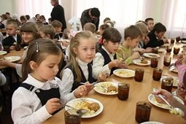
Сохранение и укрепление здоровья школьников в муниципальном образовании Кувандыкский городской округ
Охват горячим питанием обучающихся ОО
Охват вторым горячим питанием обучающихся ОО
2017 | 2018 | 2019 | 2020
100 % | 100 % | 100 % | 100 %
2017 | 2018 | 2019 | 2020
45 % | 47 % | 45 % | 45 %

Slide 115
Оптимизация сети ОО
 | 2017 | 2018 | 2019 | 2020
Кол-во ОО | 50 | 50 | 50 | 47
Изменение типа | 1 СОШ в ООШ | 1 СОШ в ООШ | 0 | 1 СОШ в ООШ
Реорганизация ОО | Перевод д/с в ОО | 0 | 0 | Перевод д/с в ОО
Ликвидация ОО | 3 ДОУ | 0 | 0 | 1 ДОУ

Slide 116
Показатели системы образования МО Кувандыкский городской округ в сравнении со среднеобластными:
 | Муниципальный показатель | Областной показатель
Наполняемость классов (кол –во учащихся на класс) | 15 | 16
Количество учащихся, приходящегося на одного учителя | 12 | 11
Показатель средней наполняемости ОО | 164 | 202,5

Slide 117
Показатель эффективности системы образования МО Кувандыкский городской округ
Лицензировано ОО – 100 %
Аккредитовано ОО - 100 %

Slide 118
Сведения о контингенте обучающихся в ОО Кувандыкского городского округа
 | Кол-во НОШ | Кол-во об-ся | Кол-во ООШ | Кол-во об-ся | Кол-во СОШ | Кол-во об-ся | Итого | Кол-во | Веч. школа | Кол-во об-ся | Кол-во ОО | Кол-во об-ся
На 1.09.2017 г. (2017/2018 учебный год) | 1 | 543 | 15 | 726 | 12 | 3376 | 28 | 4709 (+ 47 в к/к) | 1 | 38 | 29 | 4730 (47 в к/к)
На 1.09.2018 г. (2018/2019 учебный год) | 1 | 504 | 16 | 739 | 11 | 3349 | 28 | 4592 (+33 в к/к) | 1 | 30 | 29 | 4655 (33 в к/к)
На 1.09.2019г (2019-2020 учебный год) | 1 | 490 | 16 | 710 | 11 | 3321 | 28 | 4521 (+26 в к/к) | 1 | 29 | 29 | 4576 (26 в к/к)

Slide 119
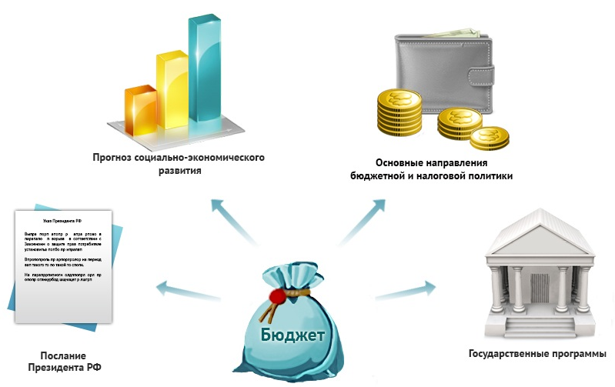
Основные направления бюджетной и налоговой политики на 2020 год и на плановый период 2021 и 2022 годов
1. Обеспечение полноты поступлений налоговых и неналоговых доходов, необходимых для сбалансированного исполнения местного бюджета, за счет предприятий промышленного сектора и повышения предпринимательской активности.
2. Расширение перечня доходных источников, подлежащих зачислению в муниципальный дорожный фонд, в том числе за счет денежных взысканий (штрафов) за нарушение законодательства Российской Федерации о безопасности дорожного движения.
3. Налоговая политика будет направлена на проведение целенаправленной и эффективной работы с администраторами доходов бюджета с целью пополнения доходами бюджета городского округа, выявления скрытых резервов, повышения уровня собираемости налогов, сокращения недоимки и усиления дисциплины налогоплательщиков.
4. Особое внимание необходимо уделять увеличению доходного потенциала за счет повышения эффективности использования имущества, в том числе земельного фонда, и снижения недоимки по налоговым и неналоговым поступлениям.
5. Формирование бюджетных ассигнований бюджета городского округа на 2020 год и на плановый период 2021 и 2022 годов будет осуществляться с учетом необходимости решения задач, поставленных в Указе Президента от 7 мая 2018 года, приоритетного направления бюджетных средств на реализацию национальных проектов.
6. Первоочередной задачей является направление средств бюджета городского округа на реализацию национальных проектов в целях решения задач, поставленных в Указе Президента от 7 мая 2018 года.
7. Проведение ежегодной оценки эффективности муниципальных программ Кувандыкского городского округа на этапе оценки результатов исполнения бюджета; ежегодной оценки потребности в оказании муниципальных услуг.
8. Участие населения в обсуждении и принятии бюджетных решений рассматривается не только как одна из задач бюджетной политики, но и как инструмент повышения эффективности бюджетных расходов.
9. В 2020-2022 годах будет продолжена реализация приоритетного проекта «Формирование комфортной городской среды» на территории Кувандыкского городского округа, что позволит создать благоприятные условия проживания жителей округа, сформировать активную гражданскую позицию населения через вовлечение его в работу по благоустройству дворовых территорий, повысить уровень и качество жизни граждан.
10. В условиях экономии бюджетных средств одним из важных направлений бюджетной политики в текущем финансовом году и на предстоящие 3 года будет являться минимизация дефицита бюджета городского округа как по плановым значениям, так и по фактическим.

Slide 120
Контакты финансового управления администрации Кувандыкский городской округ
НАЧАЛЬНИК ФИНАНСОВОГО УПРАВЛЕНИЯ – ВОЛОСАТОВА ОЛЬГА ВИКТОРОВНА E-mail: ovvo@mail.orb.ru телефон : 8 -35361-23-3-03
Бюджетный отдел:
Руфанова Елена Михайловна - Зам. начальника финансового управления - начальник бюджетного отдела. Телефон (35361) 2-36-94, Электронный адрес: emr@mail.orb.ru
Щетинина Наталья Андреевна - Главный специалист, Электронный адрес: natsh@mail.orb.ru
Геленко Елена Юрьевна - Главный специалист, Электронный адрес: euge@mail.orb.ru
Миронникова Марина Николаевна - Главный специалист. Телефон (35361) 23-5-79, Электронный адрес: mnm@mail.orb.ru
Паршин Юрий Анатольевич - Главный специалист. Телефон (35361) 2-36-32, Электронный адрес: uapa@mail.orb.ru
Чиркова Диана Александровна - Ведущий специалист, Электронный адрес: dach@mail.orb.ru
Сектор казначейского исполнения бюджета:
Казакова Юнна Александровна - Главный специалист. Телефон (35361) 2-19-24, Электронный адрес: uak@mail.orb.ru
Дёмина Ольга Николаевна - Главный специалист, Электронный адрес: ond@mail.orb.ru
Отдел бухгалтерского учета и отчетности по бюджету:
Сарак Ольга Викторовна- Начальник отдела бухгалтерского учета и отчетности по бюджету. Телефон (35361) 2-35-00, Электронный адрес: lvsk@mail.orb.ru
Гарифуллина Мария Сергеевна – Главный специалист, Электронный адрес: msg@mail.orb.ru
Тарасенко Ольга Дмитриевна – Ведущий специалист.
Отдел доходов и отраслевого финансирования
Анциферова Наталья Викторовна - Начальник отдела доходов и отраслевого финансирования.
Телефон (35361) 2-35-79, Электронный адрес: nvan@mail.orb.ru
Терещенко Елена Анатольевна - Главный специалист. Телефон (35361) 23-6-43, Электронный адрес: eate@mail.orb.ru
Журавлева Анна Леонидовна – Главный специалист, Электронный адрес: alzh@mail.orb.ru
Электронный адрес: ovvo@mail.orb.ru , местонахождение г.Кувандык ул.Оренбургская 20, 4 этаж
Режим работы финансового управления : пн.-пт. С 8:00-17:00 перерыв на обед 13:00-14:00
Прием граждан осуществляется первую и третью среду месяца с 14:00-17:00

